Slide 1

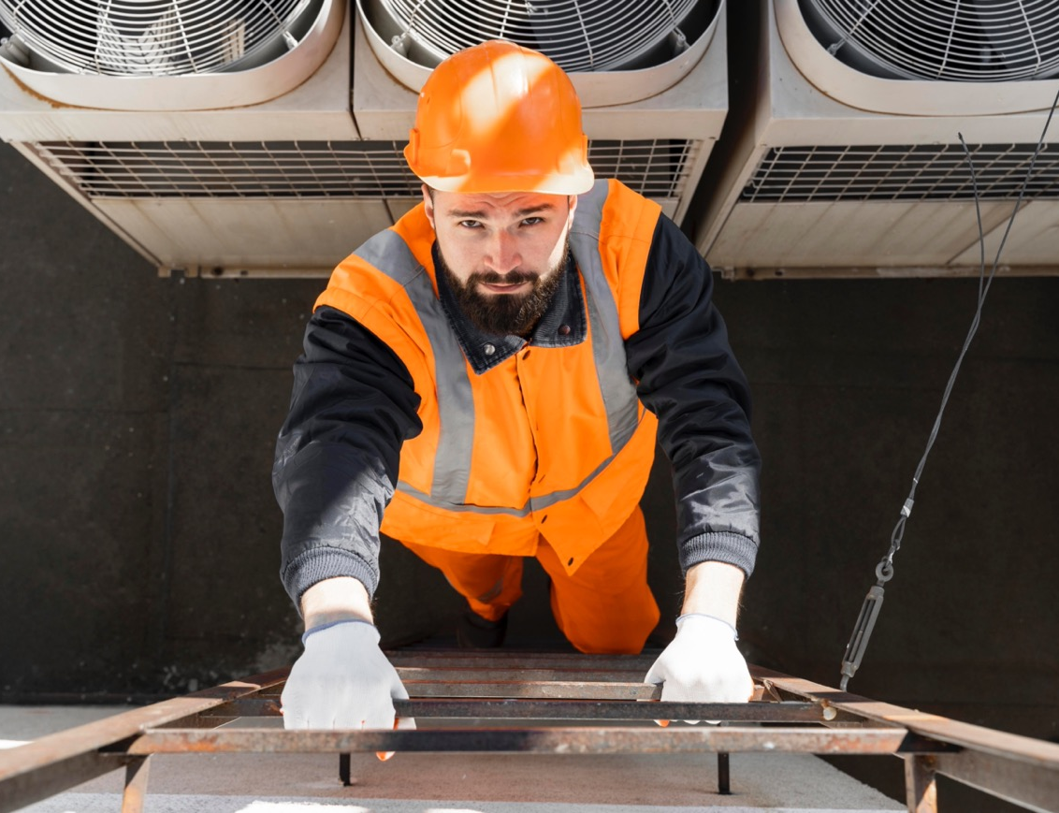

www.repowerregions.eu
D2.2
LANDSCHAFTS ANALYSE-BERICHT
Datum:
27. Oktober 2025
Herausgegeben von:
Dr. Professor T. Tambovceva, Riga Technical University

Slide 2

Zusammenfassung 3
Einleitung 4
01
Regionaler Kontext & Bedarf 7
02
Technologische Entwicklungen &
Brancheneinblicke 12
03
Einblicke in Bildung und Lehrpläne 24
04
Ergebnisse der Feldforschung 31
Fazit 38
Inhaltsverzeichnis
Empfehlungen 39
Referenzen 43
Anhang 46
REPOWER-REGIONEN: Beschleunigung der Einführung dekarbonisierter Heiz- und Kühllösungen
Konsortialpartner
Kildare County Council (KCC), Irland
FUNDACIÓN LABORAL de la CONSTRUCCIÓN (FLC) Spanien
Riga Technical University (RTU), Lettland
Czech Technical University (CVUTvP), Tschechische Republik
European E-learning Institute (EUEI) Dänemark
Steinbeis School of Sustainable Innovation and Transformation (SIT), Deutschland
Momentum Marketing Services Ltd. (MMS), Irland
Stowarzyszenie Gmin Polska Sieć „Energie Cités” (PNEC), Polen
Jaske & Wolf Verfahrenstechnik (JWV) Deutschland
Fagskolen Rogaland (FR) Norwegen
University of Belgrade (UoB), Serbien
REHVA - Federation of European Heating, Ventilation & Air Conditioning Associations (REHVA) Belgien
Dokumentenversion:
November 2025
Projektnummer:
101187351 – Partnerschaft für Innovation: Allianzen.
Design
MOMENTUM MARKETING SERVICES LTD., Irland
Berichts-
Koordination
Riga Technical University (RTU), Lettland
Autoren
Tatjana Tambovceva
Raimonds Bogdanovics
Rita Greitane
Herausgeberin
Tatjana Tambovceva

Slide 3
Zusammenfassung
Dieser Landschaftsanalysebericht präsentiert eine umfassende Analyse der Heiz- und Kühllandschaft in neun europäischen Regionen, mit Fokus auf technologische Entwicklungen, politische Rahmenbedingungen, regionale Bedürfnisse und die Bildungsbereitschaft zur Unterstützung der Klimaneutralitätsziele der EU.
Der Bericht hebt hervor, wie die Klima- und Energierichtlinien der Europäischen Union, wie der Green Deal, EPBD, EED und RED III, einen neuen Rahmen für nachhaltige thermische Energiesysteme schaffen. Diese Richtlinien treiben die Einführung kohlenstoffarmer Technologien voran, darunter Wärmepumpen, Geothermie, Solarthermie und Abwärmerückgewinnung, während sie gleichzeitig die Integration intelligenter Steuerungen und digitaler Plattformen fördern.
In 68 Fallstudien dokumentiert der Bericht eine deutliche Verlagerung hin zur Elektrifizierung, Energierückgewinnung und digitalen Optimierung in Gebäuden. Gewerbe- und Industrieanlagen sind führend beim Einsatz von KI-gestützten Steuerungssystemen und hybriden Heizlösungen. Öffentliche und institutionelle Gebäude setzen zunehmend auf Niedertemperatur-Verteilsysteme und intelligente Lüftungsstrategien. Wohngebäude zeigen wachsendes Interesse an Wärmepumpen und Dach-Photovoltaik, obwohl Herausforderungen bei alter Infrastruktur und Überhitzungsrisiken bestehen. Auch Systeme auf Quartiersebene befinden sich im Wandel, mit erfolgreichen Beispielen für dezentrale, auf erneuerbaren Energien basierende Netze in Dänemark, Lettland und Deutschland.
Trotz dieser Fortschritte wird der Übergang durch hohe Vorlaufkosten, fragmentierte Vorschriften, Arbeitskräftemangel und begrenzte digitale Interoperabilität behindert. Der Bericht betont, dass technologische Bereitschaft mit der Kompetenz der Arbeitskräfte einhergehen muss. Interviews und Umfragen mit über 100 Fachleuten offenbaren erhebliche Lücken bei praktischen Fähigkeiten, Kenntnissen der Rechtsvorschriften und digitaler Kompetenz. Vielen neuen Fachkräften fehlt praktische Erfahrung, während erfahrene Fachleute Mühe haben, sich an neue Technologien anzupassen.
Die Bildungslandschaft, die 110 Programme in den Bereichen Hochschulbildung, Berufsausbildung und Weiterbildung umfasst, weist eine solide theoretische Grundlage auf, jedoch eine uneinheitliche Abdeckung von digitalen Werkzeugen, Inbetriebnahmepraktiken und Nachhaltigkeitskennzahlen. Insbesondere Berufsbildungs- und Weiterbildungsprogramme erfordern gezielte Verbesserungen, um den Anforderungen der Energiewende gerecht zu werden.
Schließlich fordert der Bericht koordiniertes Handeln. Politik: Durchsetzung lokaler Wärmeplanung, Straffung von Genehmigungen, Öffnung von Flexibilitätsmärkten. Kommunen: Nutzung integrierter Energiekartierung und gebündelter Projektmodelle. Industrie: Investition in Personalentwicklung und Zusammenarbeit mit Bildungseinrichtungen. Bildung: Modernisierung der Lehrpläne durch Integration digitaler Werkzeuge und regulatorischer Kompetenz. Forschung: Fokus auf Systemoptimierung, sicheren Datenaustausch und inklusive Innovation.

Slide 4
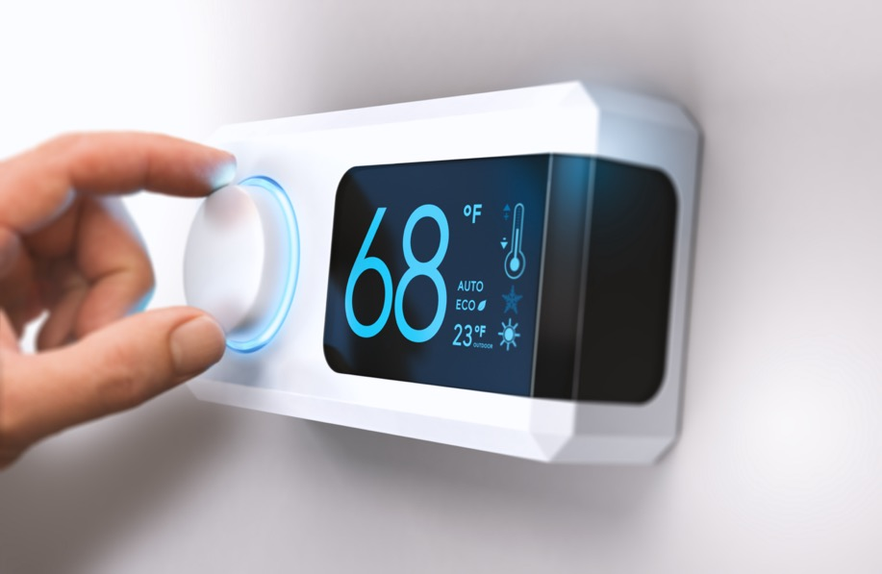
Einleitung
Die Europäische Union hat sich zu ehrgeizigen Klima- und Nachhaltigkeitszielen verpflichtet, wie sie im Europäischen Green Deal, im Klimazielplan 2030 und im EU-Klimagesetz dargelegt sind. Ein zentrales Ziel ist die Reduzierung der Treibhausgasemissionen um mindestens 55 % bis 2030 gegenüber dem Stand von 1990, mit dem übergeordneten Ziel, bis 2050 Klimaneutralität zu erreichen (Europäische Kommission, 2020).
Diese Ziele sind nicht abstrakt, sondern basieren auf den harten Zahlen des Gebäudebestands, der etwa 40 % des gesamten Energieverbrauchs und 36 % der energiebezogenen Emissionen in der gesamten Union ausmacht, während etwa 75 % der für Heizung und Kühlung verwendeten Brennstoffe weiterhin fossiler Herkunft sind (Europäische Kommission, 2020).
Um diese Ziele zu erreichen, sind transformative Maßnahmen in allen Sektoren erforderlich, insbesondere im Bereich der bebauten Umwelt. Um die Dekarbonisierung von Heiz- und Kühlsystemen und die Verbesserung der Energieeffizienz von Gebäuden wirksam zu unterstützen, ist eine Strategie auf Stadtteil- und Nachbarschaftsebene unerlässlich, die mit der überarbeiteten Energieeffizienzrichtlinie (EED) (Europäische Kommission, o. J.), der Erneuerbare-Energien-Richtlinie (RED) (Europäische Kommission, o. J.) und der EU-Gebäuderichtlinie (EPBD) (Europäische Kommission, o. J.) im Einklang steht. Die Neufassung der EPBD und die aktualisierte EED verlangen bis 2030 emissionsfreie Neubauten und strengere Mindestleistungsstandards für Renovierungen, die mit der Renovierungswelle im Einklang stehen. Gleichzeitig verbindet REPowerEU (Europäische Kommission, o. J.) saubere Wärme mit Energiesicherheit und einer geringeren Importabhängigkeit, was zu raschen Veränderungen im Bauwesen und im Bereich Heizung, Lüftung und Klimatisierung führt. Gemäß Artikel 25 Absatz 6 der neugefassten Energieeffizienzrichtlinie (Richtlinie (EU) 2023/1791) sind Gemeinden mit mehr als 45.000 Einwohnern verpflichtet, lokale Wärme- und Kältepläne zu entwickeln. Dies ist Teil der Strategie der EU zur Dekarbonisierung des Gebäudesektors und zur Verbesserung der Energieplanung auf lokaler Ebene (Konvent der Bürgermeister für Klima und Energie, 2024).
Die Dekarbonisierung hat sich zu einer der dringendsten Herausforderungen für die Bauindustrie entwickelt. Um die Umweltauswirkungen von Gebäuden zu verringern, wandeln führende Unternehmen ihre Praktiken mithilfe von drei Schlüsselstrategien um: Innovation durch nachhaltige Materialien, Rationalisierung der Bauprozesse und Verbesserung der Betriebsleistung. Diese Bemühungen werden zunehmend durch die Elektrifizierung des Energiebedarfs, die Integration erneuerbarer Energiequellen vor Ort und die Umsetzung von Flexibilität auf der Nachfrageseite ergänzt. Zusammen unterstützen diese Ansätze den Übergang zu klimaneutralen Gebäuden, indem sie Emissionen reduzieren, die Energieeffizienz verbessern und intelligentere, widerstandsfähigere Energiesysteme ermöglichen. Durch die Einführung wissenschaftlich fundierter Klimaziele und die Integration von Prinzipien der Kreislaufwirtschaft hat der Sektor das Potenzial, die Emissionen bis 2030 um bis zu 50 % zu senken.

Slide 5
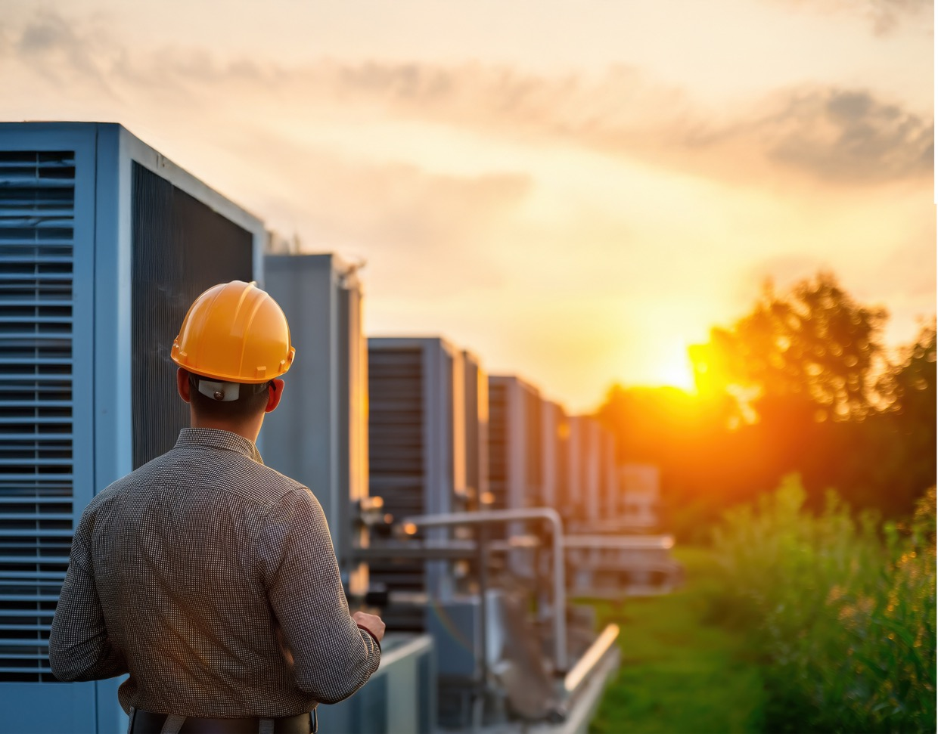
Politische Ambitionen allein reichen jedoch nicht aus. Der grüne und digitale Wandel im Bereich Heizung und Klimatisierung schafft neue Berufsbilder, definiert bestehende neu und offenbart akute Qualifikationslücken im gesamten Bauwesen, von HLK-Installateuren und Inbetriebnahmeingenieuren bis hin zu Architekten, Facility-Managern, kommunalen Energieplanern, Finanziers und kundenorientierten Entscheidungsträgern. Moderne Heizungs- und Kühlungslösungen basieren auf Systemdenken, digitaler Kompetenz, Datenverwaltung und dem sicheren Einsatz von Technologien wie IoT-fähigen Steuerungen, KI-gestützter Optimierung und fortschrittlicher Messung und Verifizierung (M&V). Ohne Arbeitskräfte, die diese Systeme entwerfen, integrieren, betreiben und iterieren können, werden die Kapitalinvestitionen hinter den Erwartungen zurückbleiben und die Leistung nachlassen. Aus diesem Grund muss die europäische Energiewende von einem umfassenden Qualifikationswandel begleitet werden, bei dem Bildungseinrichtungen, d. h. Hochschulen, berufliche Bildung und Weiterbildung, eine zentrale Rolle spielen.
Durch die Ausrichtung der Bildungsinhalte auf regionale Bedürfnisse und die EU-Taxonomie können Institutionen Innovationen in Lehrplänen und Ausbildungsangeboten fördern. Dazu gehört auch, die Lernenden auf den Umgang mit flexiblen Energiesystemen, Fernwärme- und Fernkältenetzen, Energiegemeinschaften und sich wandelnden Strommarktstrukturen vorzubereiten.
Traditionelle nationale Strategien wie das Lernen am Arbeitsplatz haben die Arbeitnehmer nicht effektiv mit den erforderlichen Fähigkeiten ausgestattet, insbesondere im Zusammenhang mit nachhaltigem Bauen. Darüber hinaus ist der Erwerb von Wissen nur ein Teil der Herausforderung. Auf dem Weg in eine zunehmend digitale Zukunft ist es ebenso wichtig, die Auswirkungen dieser Kompetenzen sowohl auf individueller Ebene als auch auf Aufgabenebene zu bewerten.
Dieser Bericht ist ein zentraler Bestandteil des von der Technischen Universität Riga geleiteten Arbeitspakets 2 (WP2) und zielt darauf ab, Universitäten sowie Berufsbildungsanbieter mit essenziellem Wissen über technologische und industrielle Trends zu versorgen. Das Hauptziel besteht darin, die Dekarbonisierung von Heiz- und Kühlsystemen durch die Vermittlung aktueller politischer Rahmenbedingungen und Branchenkenntnisse voranzutreiben. Hierfür wurden umfassende Informationen von verschiedenen Interessengruppen, darunter Bildungseinrichtungen und lokale Unternehmen, zusammengetragen. Der Fokus liegt dabei auf dem Verständnis regionaler Fortschritte sowie deren Einklang mit der „grünen“ Taxonomie der EU. Diese Erkenntnisse sind entscheidend, um Lehrpläne und Ausbildungsangebote effektiv zu gestalten und an die Anforderungen einer nachhaltigen Zukunft anzupassen.
Dieser Bericht fasst internationale Sekundärforschung, Expertenkonsultationen und regionale Fallbeispiele zusammen, um aktuelle Erkenntnisse zu liefern, die direkt für die Innovation von Lehrplänen und Ausbildungsangeboten in den Bereichen Hochschulbildung, berufliche Erstausbildung und berufliche Weiterbildung in neun Projektpartnerregionen (Tschechien, Dänemark, Deutschland, Irland, Lettland, Norwegen, Polen, Serbien und Spanien) genutzt werden können.

Slide 6
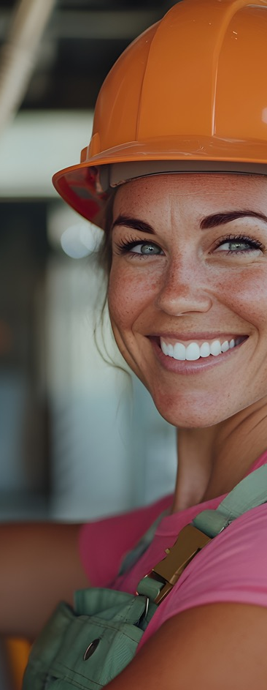
Die Ziele der Analyse waren:
01
Das Ökosystem der Stakeholder abbilden
d. h. Identifizierung und Profilierung wichtiger nationaler Akteure aus Industrie, öffentlichem Sektor, Berufsverbänden und Bildungseinrichtungen (Hochschulbildung/berufliche Erstausbildung/berufliche Weiterbildung), die Einfluss auf die Dekarbonisierung der Wärme- und Kälteversorgung und die Entwicklung von Kompetenzen haben oder diese vorantreiben.
Durchführung strukturierter Sekundärforschung
d. h. Zusammenstellung und kritische Analyse bestehender Berichte, Forschungsarbeiten, politischer und regulatorischer Texte, Marktstudien und technischer Standards im Zusammenhang mit der Dekarbonisierung von Heizung und Kühlung, um eine konsolidierte Evidenzbasis für die spätere Validierung zu schaffen.
Aktuelle Fallstudien aus der Praxis zu nachhaltigen Heiz- und Kühlverfahren sammeln
d. h. Aufbau eines Datensatzes mit ≥60 neuen Praktiken/Technologieanwendungen in den Partnerregionen.
Durchführung von Feldforschung (Primärbelege) zur Validierung und Vertiefung der Ergebnisse
d. h. Durchführung von Interviews, Umfragen und Fokusgruppen mit mehr als 48 Experten, um:
die Erkenntnisse aus der Sekundärforschung zu überprüfen und zu verfeinern;
qualitative und quantitative Daten zu aktuellen und sich abzeichnenden Qualifikations-/Wissenslücken im Zusammenhang mit der Energiewende zu sammeln;
die Erwartungen aktueller und zukünftiger Mitarbeiter hinsichtlich der erforderlichen Kompetenzen zu erfassen.
Eine abschließende Synthese mit umsetzbaren Empfehlungen liefern
d. h. Erstellung eines Abschlussberichts, in dem die wichtigsten Ergebnisse und bewährten Verfahren zusammengefasst und praktische Empfehlungen zur Stärkung des Wissensaustauschs und der Zusammenarbeit zwischen Unternehmen und Bildungseinrichtungen (Hochschulen/Berufsbildung/Weiterbildung) gegeben werden, einschließlich Vorschlägen für Lehrpläne, Ausbildungswege und die kontinuierliche Einbindung der Interessengruppen.
02
03
04
05

Slide 7
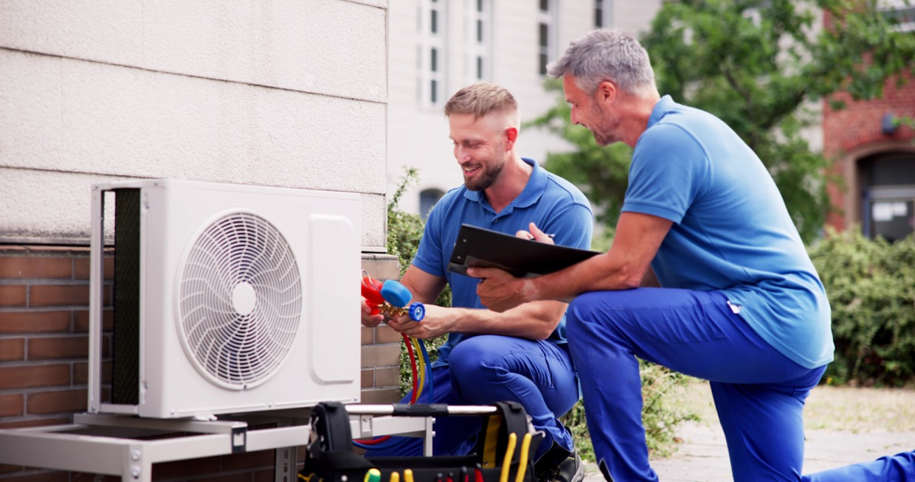
Regionaler Kontext und Bedarf
01
1.1
  Europas Klima und saisonaler Energiebedarf
  für Heizung und Kühlung 8
  Politische und gesetzgeberische Treiber 9
  Energiearmut und soziale Dimensionen 9
  Aktueller Stand der digitalen Technologien
  zur Unterstützung der Dekarbonisierung in Europa 10
1.2
1.3
1.4

Slide 8
1.1
Europas Klima und saisonaler Energiebedarf für Heizung und Kühlung
Europa umfasst maritimes, kontinentales und mediterranes Klima, was zu deutlichen Nord-Süd- und Küsten-Binnenland-Gradienten in der saisonalen Nachfrage führt. Ein einfacher Indikator sind Heiz- und Kühlgradtage (HDD/CDD): Die nördlichen und zentralen Länder verzeichnen hohe HDD-Werte (lange, kalte Jahreszeiten), während das südliche Landesinnere und die Mittelmeerküste mittlerweile während der heißeren Sommer erhebliche CDD-Werte aufweisen.
In der gesamten EU verbrauchen Haushalte nach wie vor den größten Teil ihrer Energie für die Beheizung ihrer Wohnungen. Im Jahr 2023 entfielen 77,6 % des Endenergieverbrauchs der Haushalte auf Raumheizung und Warmwasserbereitung (62,5 % Raumheizung; 15,1 % Warmwasserbereitung). Die Raumkühlung hatte auf EU-Ebene weiterhin einen geringen Anteil. Diese Zahlen werden durch die Seite der Europäischen Kommission zum Thema Heizen und Kühlen sowie die jährlichen Aktualisierungen von Eurostat bestätigt (Eurostat, 2025).
Heizgradtage (HDD) und Kühlgradtage (CDD) sind kumulative Indikatoren für den saisonalen Energiebedarf und keine direkten Temperaturmessungen. Sie geben wieder, wie weit und wie lange die Außentemperaturen von einem Standard-Komfortschwellenwert von 18 °C abweichen, der von Eurostat als Basiswert verwendet wird. Wenn die Tagesdurchschnittstemperatur unter 18 °C fällt, wird die Differenz zu den HDD addiert, was einen Heizbedarf anzeigt. Umgekehrt wird die Differenz zu den CDD addiert, wenn die Tagesdurchschnittstemperatur 18 °C übersteigt, was einen Kühlbedarf anzeigt.
Die Europäische Umweltagentur stellt fest, dass HDD ein zuverlässiger Indikator für den Heizbedarf und CDD für den Kühlbedarf sind. Mit den wärmeren Sommern steigt auch der CDD-Wert, wodurch Teile Europas höhere Stromspitzen im Sommer verzeichnen. Während des heißen Sommers 2025 beispielsweise führten wiederholte Hitzewellen zu einem Anstieg des Strombedarfs in der EU um 7,5 % gegenüber dem Vorjahr, wobei Spanien einen Anstieg von 16 % verzeichnete, was die Stromerzeugung und die Stromnetze stark belastete – ein Beweis für die wachsende Bedeutung der Kühlung für das System (EnergyWorld, 2025; Ember, 2025).
Der Kühlbedarf ist weltweit der am schnellsten wachsende Endverbrauch in Gebäuden, und Europa bildet da keine Ausnahme. Die IEA betont, dass die Raumkühlung unter den derzeitigen politischen Rahmenbedingungen bis 2035 jährlich um etwa 4 % steigen wird, wobei Klimaanlagen ein wesentlicher Treiber für den Spitzenstrombedarf sind. Europäische Kommentare aus dem Jahr 2025 unterstrichen dasselbe Problem angesichts der zunehmenden Hitzewellen (Voswinkel et al., 2025).
Heizung und Kühlung machen zusammen etwa die Hälfte des Bruttoendenergieverbrauchs der EU aus, daher ist die Umstellung dieser Lasten auf kohlenstoffarme Quellen von entscheidender Bedeutung. Der Anteil erneuerbarer Energien an der Wärme- und Kälteversorgung in der EU erreichte 2023 26 % (gegenüber 24,8 % im Jahr 2022), was hauptsächlich auf Biomasse und Wärmepumpen zurückzuführen ist, wobei die Verbreitung je nach Land unterschiedlich ist (Eurostat, 2025; International Institute of Refrigeration, 2025).
In Regionen mit hohem Heizbedarf sollte der Schwerpunkt auf der Modernisierung der Gebäudehülle, Niedertemperaturheizungen (Fernwärme und Wärmepumpen) und intelligenten Steuerungen liegen, um die saisonalen Lasten zu reduzieren.
In Regionen mit hohem Kühlbedarf sollten hocheffiziente Kühlsysteme (reversible Wärmepumpen, passive Maßnahmen) und ein bedarfsorientiertes Management Vorrang haben, um Spitzenlasten in den Netzen zu bewältigen.
Überall hilft die Digitalisierung (intelligente Zähler, Analysen) dabei, HDD/CDD-bedingte Lasten zu verfolgen und den Betrieb zu optimieren, da die Jahreszeiten in Europa wärmer werden und die Sommerspitzen deutlicher hervortreten.
Was bedeutet das für die Planung:

Slide 9
1.2
Politische und gesetzgeberische Treiber
Der politische Rahmen der EU zur Dekarbonisierung von Heizung und Kühlung hat sich rasant weiterentwickelt. Angetrieben vom Europäischen Green Deal und dem Ziel der Klimaneutralität, legt er klare Richtlinien für nachhaltige thermische Energiesysteme fest.
Zu den wichtigsten Rechtsvorschriften gehören:
Die Richtlinie über erneuerbare Energien III (RED III) verpflichtet die Mitgliedstaaten, den Anteil erneuerbarer Energien an der Wärme- und Kälteversorgung bis 2025 jährlich um 0,8 Prozentpunkte und danach jährlich um 1,1 Prozentpunkte zu erhöhen, nachdem im Jahr 2023 ein Anteil von 26,2 % erreicht wurde (Eurostat, 2025).
Die Energieeffizienzrichtlinie (EED) legt verbindliche Einsparziele fest und verpflichtet Gemeinden mit mehr als 45.000 Einwohnern zur Entwicklung lokaler Heiz- und Kühlpläne.
Die EU-Gebäuderichtlinie (EPBD) fordert emissionsfreie Neubauten bis 2030 und strengere Mindestleistungsstandards für Sanierungen. Sie fördert zudem intelligente, automatisierte Gebäude und legt Mindestanforderungen an technische Gebäudesysteme fest.
REPowerEU: Verknüpft saubere Wärme mit Energiesicherheit und treibt so die rasche Einführung kohlenstoffarmer Technologien im Bauwesen und im Bereich der Heizungs-, Lüftungs- und Klimatechnik voran.
Zusammen bilden diese Instrumente die Grundlage für das Ziel der EU, bis 2050 Klimaneutralität zu erreichen.
1.3
Energiearmut und soziale Dimensionen
Energiearmut betrifft weiterhin zwischen 8 % und 16 % der EU-Bürger, schätzungsweise 35 bis 72 Millionen Menschen, die Schwierigkeiten haben, ihre Wohnungen ausreichend zu heizen oder zu kühlen (IPCC, 2022).
Die Dekarbonisierung ist eng mit sozialer Gerechtigkeit verknüpft, da Energiearmut in der gesamten EU weiterhin besteht und besonders gefährdete Bevölkerungsgruppen unverhältnismäßig stark betrifft. Schätzungsweise 35 bis 72 Millionen Menschen sind von Energiearmut betroffen, also von der Unfähigkeit, sich ausreichende Heizung oder Kühlung zu leisten.
Um diese Ungleichheiten zu beheben, bedarf es beschleunigter Sanierungsmaßnahmen, gezielter Subventionen und erschwinglicher erneuerbarer Heiztechnologien, insbesondere da Haushalte mit niedrigem Einkommen oft in den ineffizientesten Gebäuden wohnen.
Die größte Herausforderung besteht in Süd- und Osteuropa, wo über 20 % der Haushalte in Portugal, Bulgarien, Griechenland, Lettland und Litauen keine angenehmen Bedingungen in Innenräumen gewährleisten können (European Commission Joint Research Centre, 2024).
Steigende Sommertemperaturen verschärfen dieses Problem zusätzlich und setzen die Bevölkerung Hitzestress ohne ausreichende Kühlung aus.
Energiearmut überschneidet sich somit mit sozioökonomischer Ungleichheit und Problemen der öffentlichen Gesundheit. Studien zeigen, dass Haushalte mit niedrigem Einkommen typischerweise in den ineffizientesten Gebäuden leben und einen unverhältnismäßig großen Anteil ihres Einkommens für Energie aufwenden (Taušová et al., 2024). Um diese Ungleichheiten zu bekämpfen, bedarf es bezahlbarer, erneuerbarer Heiztechnologien und zugänglicher Finanzierungsmöglichkeiten.

Slide 10
1.4
Aktueller Stand der digitalen Technologien zur Unterstützung der Dekarbonisierung in Europa
Die Umstellung Europas auf saubere Energie hängt zunehmend von digitaler Technologie ab: intelligentere Stromnetze, smart-fähige Gebäude und softwaregesteuerte Wärmenetze. Auf Kundenseite ist eine zweite Welle von Smart Metern in vollem Gange. Bis Ende 2024 hatten etwa 63 % der Stromkunden in der EU27+3 einen solchen Zähler, und der Anteil steigt weiter, da die ersten Länder alte Geräte ersetzen und andere nachziehen. Intelligente Stromzähler ermöglichen eine detaillierte Preisgestaltung, automatische Abrechnung und eine groß angelegte Nachfragesteuerung, sodass Haushalte und Unternehmen (und ihre elektrischen Systeme) sich anpassen können, wenn Strom am günstigsten ist oder das Netz stark belastet ist. Die Europäische Kommission bezeichnet diese Instrumente als unverzichtbar für die Integration von mehr Wind- und Solarenergie und für die Steuerung neuer elektrischer Heizlasten (Berg Insight, 2025).
Smart Meter ermöglichen eine detaillierte Preisgestaltung, automatische Abrechnung und eine groß angelegte Laststeuerung, sodass Haushalte und Unternehmen (und ihre elektrischen Systeme) sich anpassen können, wenn Strom am günstigsten ist oder das Netz stark belastet ist. Die Europäische Kommission bezeichnet diese Instrumente als unverzichtbar für die Integration von mehr Wind- und Solarenergie und für die Steuerung neuer elektrischer Heizlasten (Berg Insight, 2025). Im Jahr 2024 hat die EU ihre Strommarktvorschriften aktualisiert, um mehr Gewicht auf Flexibilität zu legen, also die Fähigkeit, die Nachfrage nach Bedarf des Netzes zu erhöhen oder zu senken. Die Vorschriften verlangen von den Übertragungsnetzbetreibern und den Verteilernetzbetreibern eine einheitliche Methode zur Berechnung des Flexibilitätsbedarfs jedes Landes zu entwickeln. Mit dieser gemeinsamen Methode und diesem gemeinsamen Berichtsformat können die Regulierungsbehörden sehen, wie viel nicht-fossile Flexibilität verfügbar ist, und Marktprodukte entwickeln, die von den tatsächlichen Teilnehmern, d. h. Gebäuden, Aggregatoren und Fernwärmebetreibern, genutzt werden können. Im Zusammenhang mit der Energiewende in Deutschland trat im Januar 2024 § 14a des Energiewirtschaftsgesetzes (EWG) in Kraft. Darin heißt es, dass neue Hochlastgeräte in Haushalten, insbesondere Wärmepumpen und Ladegeräte für Elektrofahrzeuge, technisch steuerbar sein müssen. Dadurch können lokale Netzbetreiber ihren Stromverbrauch bei Überlastung vorübergehend reduzieren, um die Netzstabilität zu gewährleisten. Dies ist eines der deutlichsten Beispiele in Europa dafür, wie digitale Steuerung auf Geräteebene zu einem praktischen Instrument für die Wärmewende werden kann (ENTSO-E & DSO Entity, 2025).
Im April 2024 hat die EU ihre Bauvorschriften (EPBD) aktualisiert, um Gebäude smarter, automatisierter und emissionsfreier zu machen. Die Mindestanforderungen für technische Gebäudesysteme schreiben bestimmte Gebäudeautomations- und Steuerungsfunktionen vor und fördern gleichzeitig die E-Mobilitätsinfrastruktur in Gebäuden. Der Smart Readiness Indicator (SRI), ein System zur Bewertung wie „smart“ ein Gebäude ist, bleibt vorerst optional. Es wird jedoch erwartet, dass er bis Juni 2027 für Nichtwohngebäude mit einer Nennleistung der Heizungs-, Lüftungs- und Klimaanlagen von über 290 kW verbindlich wird. Darüber hinaus muss die Europäische Kommission bis zum 30. Juni 2026 darüber berichten, wie die Länder den SRI testen und anwenden. Mehr als 15 Länder haben bereits unverbindliche Testphasen gestartet (Portugal beispielsweise im November 2024). Diese Testphasen schaffen eine gemeinsame Sprache für digitale Funktionen wie Überwachung, Steuerung, Systeminteroperabilität und Lastmanagement. Zusammen genommen bewegen die aktualisierten EPBD-Vorschriften und die SRI-Pilotprojekte Gebäudeeigentümer, insbesondere von großen Büros, Krankenhäusern und Campusgeländen, dazu, Gebäude-/Energiemanagementsysteme zu installieren, Unterzähler einzubauen und Fehlererkennungsanalysen zu nutzen, um Anlagen effizienter zu betreiben. Dadurch werden Gebäude sauberer, intelligenter und leichter in das Stromnetz zu integrieren (EU DSO Entity & ENTSO-E, 2025).

Slide 11
Fernwärme- und Fernkältesysteme durchlaufen derzeit eine bedeutende digitale Transformation – und das ist wichtig, denn Fernwärme ist eine der besten Methoden, um Emissionen aus der Raumwärme- und Warmwasserbereitung in Städten zu senken. Das DHC Annex TS4 Guidebook der IEA (Schmidt, 2023) zeigt, was Betreiber in der Praxis tun: Sie rüsten SCADA-Systeme auf (die Software zur Überwachung und Steuerung der Netze), implementieren detailliertere Messsysteme, nutzen maschinelles Lernen zur Feinjustierung des Betriebs und erstellen digitale Zwillinge (virtuelle Modelle), um Änderungen vor der Inbetriebnahme zu testen. Werkzeuge helfen dabei, Vorlauftemperaturen zu senken, Wärmeverluste zu reduzieren sowie Großwärmepumpen und Abwärmequellen reibungsloser zu integrieren. Ein Bericht von Euroheat & Power aus dem Jahr 2024 bestätigt dies mit konkreten Beispielen und zeigt, dass intelligente Steuerungen sowohl ältere Netze als auch neue Niedertemperatursysteme verbessern. Das Fazit lautet: Die Digitalisierung ist kein kleines Pilotprojekt mehr, sondern mittlerweile ein etablierter, kosteneffizienter Weg zur Dekarbonisierung der Wärmeversorgung auf städtischer Ebene. Darüber hinaus baut die EU einen gemeinsamen „data layer“ für den Energiesektor auf. Die Idee dahinter, der sogenannte Common European Energy Data Space (CEEDS), besteht darin, es verschiedenen Akteuren – wie Netzbetreibern, Gebäudesystemen, Wärmenetzen und Aggregatoren – zu ermöglichen, Energiedaten einfach und sicher über Ländergrenzen hinweg zu finden, zu teilen und zu nutzen. Für CEEDS gibt es einen Entwurf, der erklärt, wie das System aufgebaut sein sollte und wie verschiedene IT-Systeme miteinander kommunizieren können. Der Verband Europäischer Übertragungsnetzbetreiber (ENTSO-E) und andere haben bereits gezeigt, wie dies mit bestehenden EU-Projekten und realen Anwendungen verknüpft werden kann. Da sich dies nun von der Planung zur Umsetzung im Rahmen des DIGITAL-Programms bewegt, sind standardisierte APIs (einfache, gemeinsame Schnittstellen für Software) und klare Zustimmungsregeln (damit Nutzer die Kontrolle über ihre Daten behalten) zu erwarten. Dies wird es Smart Metern, Gebäudesteuerungen und der Fernwärme ermöglichen, Daten sicher und in großem Maßstab auszutauschen – ein Schlüsselfaktor für den Betrieb eines saubereren, intelligenteren Energiesystems (Europäische Kommission, o. D.).
Insgesamt ist die aktuelle Lage in Europa klar: In ganz Europa sind Smart Meter weit verbreitet, und die Vorschriften zur Förderung einer flexiblen Stromnutzung werden immer ausgereifter. Diese Veränderungen gehen einher mit intelligenteren Gebäuden (geleitet von den technischen Anforderungen an Gebäudesysteme, dem SRI und der Datenanalyse) und stärker digitalisierten Fernwärmenetzen.
Was jetzt noch zu tun bleibt, ist vor allem die harte praktische Arbeit: verschiedene Systeme miteinander kommunizieren zu lassen (Interoperabilität), sie sicher zu halten (Cybersicherheit), Menschen für ihre Bedienung zu schulen und lokale Märkte zu öffnen, damit Gebäude, Wärmespeicher und Lastmanagement fossile Spitzenlastkraftwerke zuverlässig ersetzen können. Mit den Regeln zur Flexibilität der Marktgestaltung, den Zeitplänen für EPBD/SRI und dem gemeinsamen europäischen Energiedatenraum (CEEDS) sind die politischen und technischen Grundlagen weitgehend geschaffen. Die große Aufgabe für die nächsten zwei bis drei Jahre besteht darin, diese Lösungen konsequent in allen Ländern zu skalieren.

Slide 12
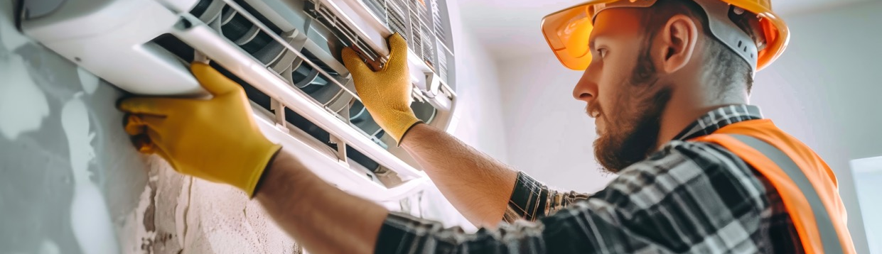
Technologische Entwicklungen und Branchenkenntnisse
02
2.1
  Überblick über Schlüsseltechnologien 13
  Barrieren und Herausforderungen 16
  Möglichkeiten und Empfehlungen 17
  Analyse regionaler Bedürfnisse und Defizite 18
  2.4.1 Die Analyse von Gewerbe- und
  Industriegebäuden 19
  2.4.2 Die Analyse öffentlicher und
  institutioneller Gebäude 20
  2.4.3 Die Analyse von Wohngebäuden 22
  2.4.4 Die Analyse externer Netzwerke 23
  Zusammenfassung der Analyse der Fallstudien 23
2.2
2.3
2.4
2.5

Slide 13

Überblick über Schlüsseltechnologien
In Abbildung 1 werden die für nachhaltiges Heizen und Kühlen geeigneten Technologien dargestellt.
Wärmepumpen
Fernwärme- und Fernkältenetze
Solarthermie und saisonale Wärmespeicherung
Geothermische Energie
Biomasse und Bioenergie
Wasserstoff und kohlenstoffarme Gase
Abwärmerückgewinnung
Technologien zur Speicherung thermischer Energie
Intelligente HLK-Systeme, IoT und digitale Innovationen
Abbildung 1. Technologien für nachhaltiges Heizen und Kühlen

Slide 14
Wärmepumpen
Wärmepumpen sind ein wichtiger Weg zur Elektrifizierung, um die Erzeugung von Heizwärme und Warmwasser zu dekarbonisieren.
Sie übertragen Umgebungs- oder Erdwärme in Gebäude mit einem Nennleistungsfaktor (COP) von typischerweise zwischen 3 und 5 und liefern drei bis fünf Wärmeeinheiten pro verbrauchter Stromeinheit (Eurostat, 2023). Luft-, Erd- und Wasser-Konfigurationen ermöglichen eine Anpassung an die lokalen klimatischen und räumlichen Bedingungen.
Es werden üblicherweise drei Haupttypen von Wärmepumpen verwendet.:
Luftwärmepumpen
Luftwärmepumpen beziehen ihre Wärme aus der Außenluft. Sie sind relativ einfach zu installieren, weisen jedoch bei sehr niedrigen Umgebungstemperaturen eine verminderte Leistung auf. Daher muss eine gute Leistung von Luftwärmepumpen in kalten Klimazonen sichergestellt werden, beispielsweise durch Hybridsysteme oder eine Zusatzheizung.
Erdwärmepumpen (geothermische Wärmepumpen)
Erdwärmepumpen entziehen dem Boden über geschlossene oder offene Kreislaufsysteme Wärme. Sie bieten eine stabile Leistung und höhere COPs, erfordern jedoch höhere Vorlaufkosten für Bohrlöcher oder Erdwärmesonden.
Wasser-Wärmepumpen
Wasserwärmepumpen nutzen Gewässer oder Grundwasserleiter als Wärmequellen und können hohe Wirkungsgrade erzielen, insbesondere wenn sie in Systeme zur thermischen Speicherung von Energie aus Grundwasserleitern integriert sind (Verheyen et al., 2025).
01
02
03
Fernwärme- und Fernkältenetze
Fernwärme und -kälte hat sich von Hochtemperatur-Fernwärme- und kältenetzen der 1. und 2. Generation auf Kohlebasis mit hohen Verlusten über vorisolierte Systeme, zu Systemen der 3. Generation mit niedrigerer Temperatur und Integration von KWK/Biomasse, bis hin zur 4. Generation von flexiblen Netzwerken mit 50–60 °C, die Speicher ermöglichen und erneuerbare Energien/Wärmepumpen integrieren (Modellrechnungen legen nahe, dass ~40 % des Wärmebedarfs Italiens gedeckt werden könnten (Connolly et al., 2015)), und schließlich zu Systemen der 5. Generation mit Umgebungstemperaturkreislauf (≈5–20 °C), die Heizung und Kühlung über Gebäudewärmepumpen und zurückgewonnene Abwärme liefern, entwickelt.

Slide 15
Solarthermie und saisonale Wärmespeicherung
Solarthermische Technologien wandeln Sonnenstrahlung in Wärme für den Hausgebrauch oder Fernwärme um. Ihre Effizienz steigt erheblich, wenn sie mit thermischen Energiespeichersystemen wie Aquiferspeichern, Erdbeckenspeichern oder Erdwärmesondenspeichern kombiniert werden.
Geothermische Energie
Geothermische Ressourcen – von flachen Erdwärmesystemen bis hin zu tiefen hydrothermalen Reservoirs – bieten konstante, abrufbare erneuerbare Wärme. Technologische Fortschritte bei der Bohrtechnik und der Reservoirbewirtschaftung haben die Machbarkeit in ganz Europa erweitert (Fry et al., 2024).
Biomasse und Bioenergie
Feste Biomasse ist nach wie vor der größte erneuerbare Energieträger und macht etwa drei Viertel der erneuerbaren Wärme in der EU aus. Eine übermäßige Abhängigkeit von Holzbrennstoffen wirft jedoch Bedenken hinsichtlich der Nachhaltigkeit und Luftqualität auf: Die Verbrennung von Holz in Wohngebäuden ist eine Hauptquelle für Feinstaubemissionen.
Wasserstoff und kohlenstoffarme Gase
Wasserstoff wird oft als flexibler Dekarbonisierungsvektor dargestellt. Das Wasserstoff- und Gas-Dekarbonisierungspaket (Richtlinien 2024/1788–1789) legt einen Rahmen für eine spezielle Wasserstoffinfrastruktur und eine Zertifizierung für geringe CO2-Emissionen fest (Europäische Kommission, o. J.-b).

Slide 16
Abwärmerückgewinnung
Industrielle Prozesse, Abwassersysteme und Rechenzentren setzen große Mengen an Niedertemperaturwärme frei, die durch Wärmetauscher zurückgewonnen und in Fernwärmenetze integriert werden kann.
Technologien zur Speicherung thermischer Energie
Digitale Steuerung, Automatisierung und künstliche Intelligenz (KI) verändern den Bereich Heizung und Kühlung.
2.2
Hindernisse und Herausforderungen
Zu den größten Hindernissen für die Dekarbonisierung der Heizung zählen:
01
Hohe Kapitalkosten
Wärmepumpen, geothermische Bohrungen, Fernwärmenetze und Energiespeichersysteme erfordern trotz geringerer Lebenszykluskosten erhebliche Vorabinvestitionen. Die jüngste Inflation und die volatilen Energiepreise haben das Verbrauchervertrauen gedämpft, was zu einem Rückgang der europäischen Wärmepumpenverkäufe um 21 % im Jahr 2024 geführt hat (IEA Global Energy Review, 2025).
Netz- und Infrastrukturbeschränkungen
Die großflächige Elektrifizierung erhöht den Strombedarf und erfordert eine Verstärkung des Stromnetzes, eine Nachfragesteuerung und die Integration dezentraler Energieerzeugung. Bestehende Hochtemperatur-Fernwärmenetze behindern die Integration erneuerbarer Energien und erfordern Strategien zur Temperaturabsenkung.
Regulierungslücken
Fragmentierte Genehmigungsverfahren und fehlende rechtliche Rahmenbedingungen behindern Abwärmeprojekte und den Einsatz von Geothermie (Zirne & Pakere, 2024).
Arbeitskräftemangel und Lieferketten
Technikerdefizite und begrenzte Fertigungskapazitäten schränken die Einführung ein (Kaspar, 2025).
Öffentliche Akzeptanz und Bewusstsein
Unvertrautheit mit neuen Technologien und Datenschutzbedenken hinsichtlich intelligenter Systeme können die Einführung verlangsamen..
02
03
04
05

Slide 17
2.3
Chancen und Empfehlungen
Ein effektiver Übergang zwischen Heizen und Kühlen erfordert eine integrierte, mehrstufige Strategie:
01
Energieeffizienz priorisieren
Eine umfassende Renovierung, einschließlich Wärmedämmung und Wärmerückgewinnungslüftung, muss der Elektrifizierung des Systems vorausgehen, um den Grundbedarf zu senken (Pastore et al., 2024).
Beschleunigung des Einsatzes von Wärmepumpen und Niedertemperatur-Fernwärme
Stabile Anreize, zugängliche Finanzierungen und die Ausbildung von Arbeitskräften werden für die Erreichung der REPowerEU-Ziele von entscheidender Bedeutung sein (Europäische Kommission, o. J.-a).
Verschiedene erneuerbare und zurückgewonnene Wärmequellen integrieren
Die Kartierung lokaler Ressourcen sollte als Leitfaden für eine optimale Kombination aus Geothermie, Solarenergie, Abwärme und Biomasseabfällen dienen, ergänzt durch thermische Energiespeicher zum saisonalen Ausgleich (Verheyen et al., 2025).
Digitale Innovation und Nachfragesteuerung ermöglichen
Offene Protokolle für intelligente Steuerungen und Standards für die Datenverwaltung können Effizienzsteigerungen ermöglichen und gleichzeitig den Datenschutz gewährleisten (Burns, 2024; Kaspar, 2025).
Einen gerechten Übergang sicherstellen
Gezielte Nachrüstungen, Sozialtarife und kommunale Energiemodelle können Energiearmut lindern (Bouzarovski et al., 2021; Cornelis, 2024).
Entwicklung kohärenter Rechts- und Planungsrahmen
Vereinfachte Genehmigungsverfahren für Geothermie- und Abwärmeprojekte, verbindliche kommunale Wärmepläne und die Koordinierung zwischen Energieträgern werden Investitionen beschleunigen.
Forschung, Entwicklung und Produktion fördern
Innovationen bei Kältemitteln, Bohrungen und Wärmespeicherung sowie inländische Produktionskapazitäten werden die Widerstandsfähigkeit stärken (Europäische Kommission, 2024).
Finanzwesen an EU-Taxonomie anpassen
Grüne Anleihen und Instrumente für nachhaltige Finanzierungen sollten Projekten Vorrang einräumen, die nachweisbare Emissionsreduktionen und sozialen Nutzen erzielen (Europäische Kommission, 2020).
02
03
04
05
06
07
08
Die Dekarbonisierung der Wärmeversorgung ist für die Erreichung der Klimaneutralität unverzichtbar. Ein kohärentes Portfolio aus Effizienzmaßnahmen, Elektrifizierung durch Wärmepumpen, Ausbau von Fernwärmenetzen für erneuerbare Energien und Abwärme, Einsatz von Geothermie- und Solarthermieanlagen, groß angelegten Energiespeichern und digitaler Optimierung kann die Wärmeversorgungslandschaft Europas insgesamt verändern. Der Erfolg hängt jedoch davon ab, dass die Kluft zwischen politischen Ambitionen und Umsetzungskapazitäten geschlossen wird. Eine koordinierte Steuerung, eine angemessene Finanzierung, qualifizierte Arbeitskräfte und das Engagement der Öffentlichkeit sind dabei unverzichtbare Voraussetzungen.
Wenn diese strukturellen Voraussetzungen geschaffen werden, kann die EU die Emissionen von Gebäuden und Industrie senken und gleichzeitig die Energiesicherheit, die Bezahlbarkeit und den Komfort verbessern. Auf diese Weise werden Heizung und Kühlung von der größten Emissionsquelle der Haushalte zu einem Eckpfeiler eines nachhaltigen, integrativen und resilienten Energiesystems.

Slide 18
2.4
Analyse regionaler Bedürfnisse und Defizite
Um ein tiefes Verständnis der regionalen Bedürfnisse und Defizite bei HLK-Anlagen zu erlangen, führten wir eine umfassende Analyse auf der Grundlage von 68 Fallstudien durch, die aus verschiedenen Gebäudetypen und geografischen Standorten zusammengetragen wurden (siehe Anhang 1).
Dieses Portfolio mit 68 Fallbeispielen wurde zusammengestellt, um neue Praktiken und Technologien zu sammeln und zu analysieren, die es Unternehmen ermöglichen, nachhaltige Heiz- und Kühlprodukte und -dienstleistungen anzubieten. Die Fallbeispiele umfassen neun Länder, verschiedene Klimazonen und Gebäude aus den 1930er Jahren bis 2024 und wurden anhand gemeinsamer Evidenzfelder (Kontext, Maßnahmen, Technologie-Stack, Inbetriebnahmeschritte, KPIs und Kompetenzen) kodiert.
Diese Sammlung bietet einen umfassenden Überblick über HLK-Systeme in verschiedenen Gebäudetypen, darunter Gewerbe- und Industrieanlagen, öffentliche und institutionelle Gebäude, Wohnimmobilien sowie externe Netzwerke oder bezirksweite Systeme. Jeder Fall enthält detaillierte Informationen über den Gebäudetyp, den Standort und den Hintergrund sowie technische Beschreibungen der internen Heizungs-, Lüftungs- und Kühlsysteme. Diese Beschreibungen umfassen Gerätespezifikationen, Funktionsprinzipien und Beispiele für gute und schlechte Praktiken. In vielen Fällen werden Herausforderungen hervorgehoben, die vor der Renovierung auftraten, oder weiterhin ungelöste Probleme. Unter den Gewerbe- und Industriegebäuden reichen die Beispiele von Bürokomplexen und Einzelhandelsflächen bis hin zu Produktionsstätten und Hotels, mit Fällen aus Ländern wie Lettland, Tschechien, Dänemark, Italien, Japan, Saudi-Arabien, Norwegen, Irland, Polen, Serbien und Spanien. Zu den öffentlichen und institutionellen Gebäuden gehören Universitäten, Schulen, Bibliotheken, Kulturzentren und Krankenhäuser, mit bemerkenswerten Fällen aus Deutschland, Dänemark, Lettland, Norwegen, Irland und Polen. Bei den Wohngebäuden handelt es sich um eine Mischung aus Einfamilienhäusern, Mehrfamilienhäusern und energieeffizienten Wohnungen mit Fällen aus Deutschland, Dänemark, Lettland, Polen, Serbien und Spanien. Externe Netzwerke und bezirksweite Systeme werden schließlich durch Heizwerke, Bioenergie-Dörfer und Solarheizungszentren in Deutschland, Dänemark und Lettland repräsentiert.
Diese vielfältige Sammlung von Fallstudien bietet wertvolle Einblicke in die technischen und betrieblichen Realitäten von HLK-Systemen in unterschiedlichen Kontexten und hebt sowohl erfolgreiche Implementierungen als auch verbesserungsbedürftige Bereiche hervor.

Slide 19
2.4.1
Die Analyse von Gewerbe- und Industriegebäuden
In 19 Fällen von gemischt genutzten Bürogebäuden, Logistikzentren, Gastgewerbe und Produktionsstätten wurden die konsistentesten Ergebnisse durch kontrollierte Nachrüstungen und schrittweise Elektrifizierung erzielt.
Allgemeiner Überblick über bewährte Verfahren und Trends im Bereich HLK:
01
Trends in Richtung Elektrifizierung und Dekarbonisierung
Wärmepumpen werden häufig als zentrale Quelle sowohl für die Heizung als auch für die Kühlung eingesetzt. Einige Einrichtungen setzen hybride Heizlösungen ein, wie beispielsweise hocheffiziente Gasboiler, die durch Solarkollektoren auf dem Dach ergänzt werden, oder Mikro-KWK-Anlagen in Kombination mit Brennwertkesseln.
Hocheffiziente Wärmerückgewinnungsanlagen
Häufig mit Rotations- oder Plattenwärmetauschern ausgestattet, sind sie Standard in Lüftungssystemen von Neubauten und Sanierungen. Die von Kältemaschinen oder technologischen Prozessen erzeugte Abwärme wird zur Vorwärmung von Brauchwasser oder Lüftungsluft genutzt.
Bewährte Verfahren
Zu den bewährten Verfahren gehören auch die Installation von energiesparenden Hilfstechnologien, die Auswahl von Spulen mit optimaler Effizienz in Lüftungsgeräten, die Verwendung von passiven Tageslicht-Strahlungskühlungsfolien, der Einsatz von Außenbeschattungen oder vertikaler Begrünung sowie die Nutzung thermisch aktivierter Gebäudestrukturen.
Der Übergang
Der Übergang von veralteten pneumatischen oder marginalen Steuerungen zu hochentwickelten, automatisierten Systemen, GMS, mit bedarfsgesteuerter Lüftung ist ein entscheidender Trend zur Erzielung von Energieeinsparungen. In einigen Einrichtungen werden zusätzlich zum bestehenden GMS KI-Algorithmen eingesetzt, um den Betrieb der Klimaanlage automatisch zu optimieren.
Durch die Optimierung bestehender Systeme lassen sich erhebliche Einsparungen erzielen.
Beispielsweise konnte in Produktionsstätten durch die Erweiterung des zulässigen Feuchtigkeitsregelungsbereichs (z. B. von ±1 % auf ±10 % rF) die Abhängigkeit von gekühltem Wasser und Dampf verringert werden, was zu erheblichen Kosteneinsparungen führte.
02
03
04
05
Die wichtigsten Herausforderungen im Bereich Heizung, Lüftung und Klimatisierung, die durch einen Renovierungsprozess gelöst wurden bzw. gelöst werden sollten:
Eine große Herausforderung, insbesondere in älteren Industrie- und Gewerbegebäuden, ist die Abhängigkeit von kohlenstoffreichen Wärmeenergiequellen, die zu hohen Betriebskosten und Emissionen führt.
Viele Einrichtungen haben Schwierigkeiten, stabile und angenehme Innentemperaturen aufrechtzuerhalten, insbesondere in heißen Perioden. Dies ist häufig auf unzureichende Gebäudehüllen, fehlende Kühlinfrastruktur oder thermische Schichtung in Räumen mit hohen Decken während der Winterperiode zurückzuführen.
Viele Energieprobleme waren nicht auf die Hauptanlagen zurückzuführen, sondern auf primitive Steuerungssysteme, fehlende Messungen oder zu restriktive Betriebsparameter.
Den Anlagen fehlten oft integrierte Systeme zur Rückgewinnung und Wiederverwendung von intern oder extern erzeugter Energie, was gleichzeitig zu Kühl- und Heizlasten beitrug.

Slide 20
2.4.2
Die Analyse öffentlicher und institutioneller Gebäude
Es wurden 25 Fälle von öffentlichen und institutionellen Gebäuden gesammelt und analysiert.
Universitäten, Schulen, Bibliotheken, Kulturzentren, Krankenhäuser und Pflegeeinrichtungen berichten übereinstimmend von den Vorteilen modernisierter Lüftungsanlagen (Wärmerückgewinnung, bedarfsgesteuerte Regelung), Niedertemperaturverteilung und schrittweiser Elektrifizierung. Beispiele aus Dänemark und Deutschland, insbesondere Campus- und Kommunalgebäude, betonen die Bedeutung von Modernisierungen der Lüftungsanlagen, der Inbetriebnahme und der Gebäudeanalyse zur Verbesserung des Komforts und Reduzierung von Lastspitzen. Die Universität und die Nationalbibliothek Lettlands demonstrieren intelligente Mess- und Zeitplanungssysteme zur Anpassung der Lasten an die Nutzungsmuster, während norwegische Schulen (1955–1985; Modernisierung/Erweiterung bis 2022) und polnische öffentliche Einrichtungen/Gesundheitseinrichtungen (1849–2024) zeigen, dass sich niedrige Temperaturvorgaben und Zoneneinteilung mit denkmalpflegerischen und klinischen Anforderungen vereinbaren lassen, wenn die Inbetriebnahme sorgfältig geplant wird.
Allgemeiner Überblick über bewährte Verfahren und Trends im Bereich HLK:
Umstellung auf kohlenstoffarme Heizungs- und Hybridsysteme, beispielsweise eine Kombination aus Wärmepumpen und traditionellen Quellen wie Gas-Brennwertkesseln oder Fernwärme für Spitzenlasten.
Neue und verbesserte Systeme sind für die Wärmeverteilung bei niedrigen Temperaturen ausgelegt.
Hocheffiziente mechanische Lüftungssysteme mit Wärmerückgewinnung gehören bei fast allen Sanierungs- und Neubauprojekten zum Standard.
Die Installation von VAV-Systemen (Variable Air Volume), die durch CO₂- und Anwesenheitssensoren geregelt werden, gewährleistet, dass die Belüftung nur bei Bedarf läuft, wodurch der Energieverbrauch deutlich reduziert und gleichzeitig die Raumluftqualität verbessert wird.
Die intelligente Integration von mechanischer Belüftung mit automatisierter natürlicher Belüftung (z. B. motorisierte Dachfenster, die von CO₂-Sensoren gesteuert werden) unterstützt die Sommerkühlung, ohne auf aktive mechanische Systeme angewiesen zu sein.
Aktive Kühlung erfolgt überwiegend durch Wärmepumpen mit umgekehrtem Kreislauf oder integrierte Kaltwassersysteme. In kälteren Klimazonen setzen Gebäude oft ausschließlich auf passive Strategien wie Nachtkühlung oder externe Beschattung. Wo möglich, maximieren die Systeme freie Kühlmethoden und nutzen Flusswasser für Kältemaschinen oder Erdwärmetauscher.
Die Implementierung eines zentralen Gebäudeleitsystems (GMS) oder Energiemanagementsystems (EMS) mit Echtzeitüberwachung und -analyse ermöglicht datengestützte Entscheidungen und ein proaktives Gebäudemanagement. Moderne Systeme integrieren die Steuerung von Heizung, Lüftung, Kühlung und Beleuchtung über offene Kommunikationsprotokolle (z. B. KNX) und ereignisbasierte Automatisierungspläne für höchste Effizienz.

Slide 21
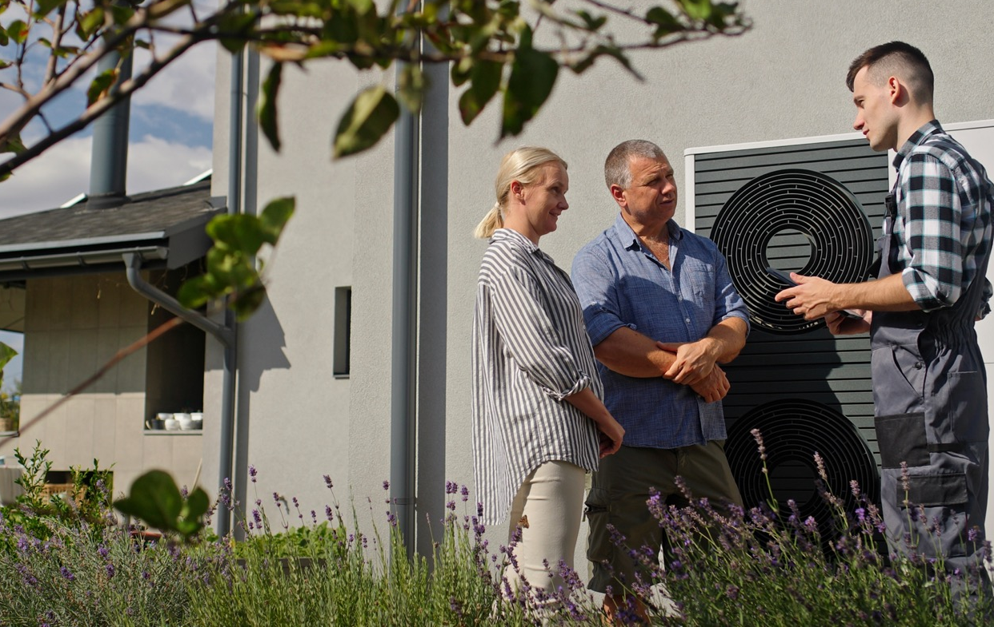
Die wichtigsten Herausforderungen im Bereich der Heizungs-, Lüftungs- und Klimatechnik, die durch den Renovierungsprozess gelöst wurden / gelöst werden sollten:
Mangelhafte Inbetriebnahme, unzureichende Regelung oder fehlerhafte Logik verhindern, dass moderne Systeme (wie Wärmepumpen und VAV-Systeme) ihre optimale Effizienz erreichen. Sie verlassen sich auf Ein/Aus-Steuerung und voreingestellte Zeitpläne anstatt auf dynamische Echtzeitreaktion.
Das Fehlen individueller Wärme- und Stromzähler für die einzelnen Zonen sowie fragmentierte und manuell erfasste Energiedaten verzögern die Erkennung und Reaktion auf Energieverschwendung.
Die Systemkomponenten sind deutlich überdimensioniert, was einen effizienten Betrieb nahezu unmöglich macht und zu Temperaturschwankungen und mangelhafter Regelung führt. Die Verwendung übermäßig hoher Vorlauftemperaturen (z. B. 75 °C) für Lüftungsanlagen behindert die Dekarbonisierung mittels Wärmepumpen.
Schlechte Innenraumluftqualität (z. B. CO₂-Werte über 1000 ppm) aufgrund fehlender mechanischer Belüftung oder unzureichender Luftzirkulation.
Budgetbeschränkungen erzwingen die Wahl suboptimaler, aber kostengünstiger Lösungen. Die Mittel sind ausschließlich für die Renovierung vorgesehen, ohne Budget für laufende Betriebskosten, was zu ungenutzten Systemen führt.

Slide 22
2.4.3
Die Analyse von Wohngebäuden
In 20 Fällen von Mehrfamilienhausbeständen (Lettland/Polen/Spanien/Serbien) verbessern Maßnahmen, die den Fokus auf die Gebäudehülle legen, in Kombination mit passend dimensionierten Wärmepumpen und einem hydraulischen Abgleich durchweg die saisonale Leistung und den Wohnkomfort.
Allgemeiner Überblick über bewährte Verfahren und Trends im Bereich Heizung, Lüftung und Klimatechnik:
Der bedeutendste Trend ist die Abkehr von fossilen Brennstoffen zur Heizung hin zu elektrisch betriebenen Wärmepumpen und erneuerbaren Energiequellen.
Neubauten oder grundlegend sanierte Gebäude nutzen Niedertemperatursysteme wie Fußbodenheizung oder Strahlungsdeckenmatten, welche die Effizienz von Wärmepumpen maximieren.
Mechanische Lüftung mit Wärmerückgewinnung gilt als bewährte Praxis und ist Standard in modernen, nahezu energieautarken Wohngebäuden.
Voraussetzung für eine erfolgreiche Modernisierung der Heizungs-, Lüftungs- und Klimaanlage ist die vollständige Sanierung der Gebäudehülle, einschließlich Dämm- und Luftdichtheitsmaßnahmen.
Photovoltaikanlagen (PV-Anlagen) werden häufig auf Dächern installiert, um den zusätzlichen Stromverbrauch von Wärmepumpen und Lüftungsanlagen auszugleichen.
Energiemanagementtanks und Wärmespeichersysteme werden eingesetzt, um den Heizwärmebedarf zu puffern, den Eigenverbrauch von Photovoltaikanlagen zu optimieren und die Nachfrageflexibilität zu erhöhen, indem der Energieverbrauch von der Echtzeit-Stromversorgung entkoppelt wird, insbesondere bei intelligenten Wärmepumpenanlagen.
Die Installation von Thermostatventilen an Heizkörpern und individuellen Wärmemengenzählern ist eine bewährte Vorgehensweise, die eine verbrauchsabhängige Abrechnung ermöglicht und Mietern die individuelle Temperaturregelung erlaubt. Systeme werden zunehmend per WLAN über Apps gesteuert und können zur Diagnose und Optimierung ferngesteuert werden.
Moderne Steuerungssysteme nutzen dynamische Strompreise (Spotmarkt), Wettervorhersagen und Prognosen zur PV-Erzeugung, um den Betrieb von Wärmepumpen zu planen und maximale Energieeinsparungen ohne Komforteinbußen zu erzielen.
Die wichtigsten Herausforderungen im Bereich der Heizungs-, Lüftungs- und Klimatechnik, die durch den Renovierungsprozess gelöst wurden / gelöst werden sollten:
Aktive Kühlung fehlt in vielen nordeuropäischen Wohngebäuden weitgehend, ist aber in allen Regionen ein zunehmendes Problem. Im Zuge des Klimawandels neigen Gebäude, die auf Wärmespeicherung ausgelegt sind (insbesondere neuere, gut isolierte Niedrigenergiegebäude), zur Überhitzung.
Der Großteil des bestehenden Wohnungsbestands ist vollständig auf natürliche Belüftung durch zu öffnende Fenster und Undichtigkeiten angewiesen. Diese Abhängigkeit führt zu Energieverschwendung (wenn Fenster geöffnet werden, um überschüssige Wärme abzuführen), thermischem Unbehagen (kalte Luft strömt durch Undichtigkeiten/Wandöffnungen) und potenziellen Gesundheitsgefahren (Kondensation und Schimmelbildung).
Hohe Wärmeverluste in bestehenden, nicht sanierten Gebäuden. Fehlende Thermostate und individuelle Wärmemengenzähler führten dazu, dass Mieter keine Möglichkeit hatten, Energie und Geld zu sparen..
Ältere Häuser sind oft mit herkömmlichen Sockelheizkörpern ausgestattet, die hohe Vorlauftemperaturen (ca. 80 °C) benötigen. Diese Bauweise macht die Installation hocheffizienter Wärmepumpen ohne umfangreiche Maßnahmen wie den Austausch der Heizkörper (z. B. durch den Einbau einer Fußbodenheizung) und/oder die Anpassung der Wärmeverteilung an niedrigere Temperaturen schwierig oder kostspielig..

Slide 23
2.4.4
Die Analyse externer Netzwerke
In 4 Fallstudien ergänzt die Dekarbonisierung der Angebotsseite die Gebäudesanierung: Das deutsche Fernwärmewerk und Bioenergiedorf, das dänische Projekt zur Umwandlung eines historischen Gebäudes in ein Fernwärmezentrum (2023) und das lettische Solarthermiekraftwerk (2019) belegen die Machbarkeit kohlenstoffarmer Infrastrukturen.
Zu den wichtigsten Ergebnissen zählen niedrigere Primärenergiefaktoren, eine verringerte Abhängigkeit von fossilen Brennstoffen und eine verbesserte Resilienz, wenn Gebäude über Niedertemperaturnetze miteinander verbunden sind.
Die Fallstudien verdeutlichen einen starken Wandel hin zu nachhaltigen, integrierten und dezentralen Nahwärmesystemen. Zentrales Ergebnis aller Projekte ist das Bekenntnis zum schrittweisen Ausstieg aus fossilen Brennstoffen und zur Modernisierung der Infrastruktur, um erneuerbare Energiequellen zu nutzen, häufig innerhalb bestehender städtischer oder älterer Strukturen.
Eine wesentliche Herausforderung stellen die hohen Kapitalkosten und Investitionen dar, die für klimaneutrale Technologien im Vergleich zu konventionellen Lösungen erforderlich sind. Dies wird jedoch langfristig durch die wirtschaftlichen Vorteile niedrigerer Betriebskosten und einer geringeren Anfälligkeit gegenüber globalen Wirtschaftsschwankungen kompensiert..
Erfolgreiche Projekte wie das CO₂-Wärmepumpensystem in Dänemark oder die Solarkollektoranlage in Lettland dienen als Demonstrationsstandorte und Modelle für ähnliche städtische und regionale Transformationsprozesse.
2.5
Zusammenfassung der Analyse von Fallstudien
Die Analyse von 68 Fallstudien bietet einen umfassenden Überblick über HLK-Systeme in einer breiten Palette von Gebäudetypen.
In 19 Gewerbe- und Industriegebäuden dominieren Elektrifizierung und Dekarbonisierung, wobei Wärmepumpen fossile Heizsysteme ersetzen. Hybridsysteme, die Gasheizkessel mit Solarkollektoren oder Mikro-KWK-Anlagen kombinieren, sind weiterhin weit verbreitet. Die Lüftung umfasst oft Wärmerückgewinnung, und die passive Kühlung mit thermisch aktivierten Systemen gewinnt an Bedeutung. Die Steuerungssysteme wandeln sich von pneumatischen Systemen hin zu fortschrittlichem Gebäudemanagement, teilweise KI-gestützt zur Optimierung. Sanierungen richten sich gegen einen hohen CO₂-Energieverbrauch, eine unzureichende Temperaturregelung und fehlende Wärmerückgewinnung.
In 25 öffentlichen und institutionellen Gebäuden lassen sich ähnliche Trends erkennen: CO₂-arme Heizung, Hybridsysteme und Niedertemperaturverteilung. Wärmerückgewinnung ist Standard, ergänzt durch Innovationen wie CO₂-regulierte variable Luftvolumenstromregelung und die intelligente Integration von natürlicher und mechanischer Belüftung. Die Kühlung erfolgt mittels Wärmepumpen mit umgekehrtem Kreislauf oder Kaltwasser, ergänzt durch passive Maßnahmen. Ein zentrales Energiemanagement verbindet Heizung, Lüftung, Klimaanlage und Beleuchtung über offene Protokolle. Herausforderungen sind unter anderem mangelhafte Inbetriebnahme, überdimensionierte Komponenten und Budgetbeschränkungen.
In 20 Wohngebäuden dominieren elektrische Wärmepumpen und erneuerbare Energien. Niedertemperatursysteme wie Fußbodenheizungen verbessern die Effizienz, während Niedrigstenergiehäuser Wärmerückgewinnung und eine umfassende Gebäudehüllensanierung nutzen. Photovoltaikanlagen auf dem Dach reduzieren den Stromverbrauch, und Wärmespeicher erhöhen die Flexibilität. Intelligente Steuerungssysteme sind weit verbreitet, doch ältere Häuser verfügen oft nicht über eine aktive Kühlung und weisen hohe Wärmeverluste auf, was die Integration von Wärmepumpen erschwert.
Vier externe Netzwerk-Fallstudien belegen den Trend hin zu dezentraler, auf erneuerbaren Energien basierender Fernwärmeversorgung. Die Projekte zielen darauf ab, fossile Brennstoffe trotz hoher Anfangskosten schrittweise zu ersetzen, die jedoch durch langfristige Einsparungen und erhöhte Resilienz kompensiert werden. Beispiele wie Dänemarks CO₂-Wärmepumpe und Lettlands Solarkollektoranlage beweisen die Machbarkeit nachhaltiger Fernwärmesysteme und unterstreichen den Bedarf an strategischen Investitionen, intelligenter Planung und politischer Unterstützung.

Slide 24

Einblicke in Bildung und Lehrpläne
03
3.1
  Überblick über Hochschulprogramme 25
  3.1.1 Überblick über Masterstudiengänge 26
  3.1.2 Überblick über Bachelorstudiengänge 27
  Überblick über die Programme der beruflichen
  Aus- und Weiterbildung 28
  Überblick über Programme der beruflichen
  Weiterbildung 29
  Querschnittsprioritäten (alle Ebenen) 30
3.2
3.3
3.4

Slide 25
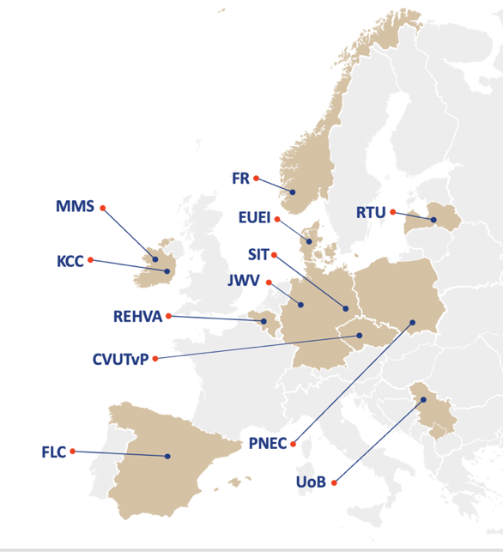
Dieses Kapitel untersucht die aktuelle Landschaft der Ausbildungsprogramme in den Bereichen Heizungs-, Lüftungs- und Klimatechnik (HLK), nachhaltiges Bauen und Energiesysteme. Es bietet einen umfassenden Überblick über bestehende Ausbildungsinitiativen auf allen Bildungsebenen, einschließlich Universitäten, Berufsbildungseinrichtungen und Anbietern beruflicher Weiterbildung. Ziel war es, die bestehenden Ausbildungsinitiativen zu erfassen, um die Kenntnisse, Fertigkeiten und Kompetenzen zu identifizieren, die Studierende im Rahmen der jeweiligen Studiengänge erwerben.
Diese Kriterien sind:
01
Fähigkeit zur Nutzung moderner HLK-Technologien und digitaler Werkzeuge;
Digitalisierung (z. B. Gebäudeleittechnik, intelligente HLK-Automatisierung, IoT, KI-gestütztes Energiemanagement);
Kenntnisse der regulatorischen Bestimmungen (Emissionsstandards, Ökodesign, Energiekennzeichnung);
Dekarbonisierte Heizung;
Nachhaltigkeit bei Heizung/Kühlung.
02
03
04
05
Bildungsprogramme nach Ländern
Sie alle dienen als wichtige Maßstäbe für die Bewertung der Übereinstimmung von Lehrplänen mit den Anforderungen der Industrie. Diese Kriterien spiegeln die Kernkompetenzen wider, die Fachkräfte benötigen, um effektiv zur Digitalisierung und Dekarbonisierung des Sektors beizutragen.
Durch die Bewertung von Programmen anhand dieser Dimensionen lassen sich Stärken, Lücken und Verbesserungspotenziale für die Vermittlung der für den grünen Wandel notwendigen Kenntnisse und Fähigkeiten identifizieren. Insgesamt wurden die von den Projektpartnern übermittelten Daten für 110 Studiengänge und Kurse verschiedener Bildungsstufen analysiert, darunter 23 Masterstudiengänge, 33 Bachelorstudiengänge, 19 Berufsbildungsprogramme und 35 Weiterbildungsprogramme.

Slide 26
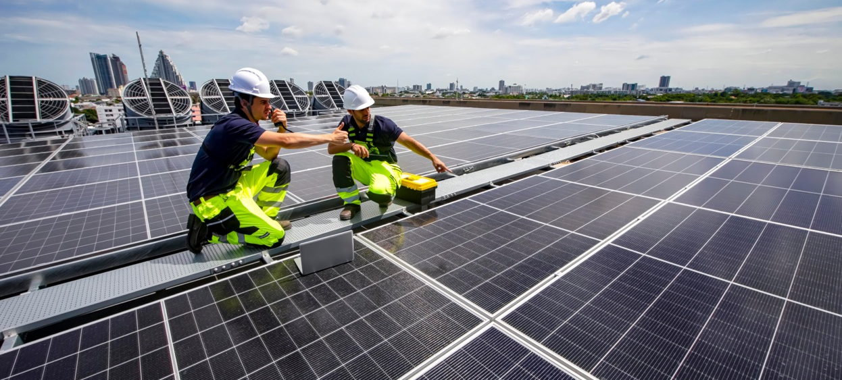
3.1
3.1.1
Überblick über Masterstudiengänge
Sie bieten einen umfassenden Einblick in moderne HLK-Technologien und digitale Werkzeuge, darunter Gebäudeleittechnik (GMS), Internet der Dinge (IoT) und datengetriebene Ansätze. Die meisten Programme integrieren relevante Normen und Ökodesign-Prinzipien und verankern Dekarbonisierungs- und Nachhaltigkeitsziele in den Kursen und Projekten.
Empfehlungen für Masterstudiengänge - Um die Abstimmung aller fünf Bewertungskriterien zu verbessern, werden folgende Maßnahmen empfohlen:
01
Kriterien 1 und 2 in Betrieb nehmen
Es wird empfohlen, Inbetriebnahmelabore und GMS-Labore, mobile Datenerfassungsgeräte, KNX/IoT-Praktika sowie kleinere, KI-gestützte Energiemanagement-Miniprojekte mit Bezug zu realen Anlagen einzuführen. Diese Ergänzungen würden den praktischen Umgang mit Werkzeugen stärken und eine umfassende Digitalisierung gewährleisten.
Sicherheitskriterium 3: Kenntnisse der regulatorischen Bestimmungen
Die Programme sollten explizite Module zu EU-Ökodesign, F-Gasen und Kältemitteln mit niedrigem Treibhauspotenzial, Energiekennzeichnung und Emissionen umfassen. Die Verwendung von Berechnungsblättern und Fallstudien zur Einhaltung der Vorschriften würde dazu beitragen, dass regulatorisches Wissen sowohl vermittelt als auch nachgewiesen wird.
Beurteilung der Kriterien 4 und 5 anhand messbarer Ergebnisse
Abschlussprojekte sollten so konzipiert sein, dass sie Energie- und CO₂-Kennzahlen, Ergebnisse des hydraulischen Ausgleichs, Strategien für das Kältemittelmanagement und Lebenszyklusanalysen aufzeigen. Dies würde einen klaren Nachweis für die Dekarbonisierung und die Integration von Nachhaltigkeit liefern.
02
03

Slide 27
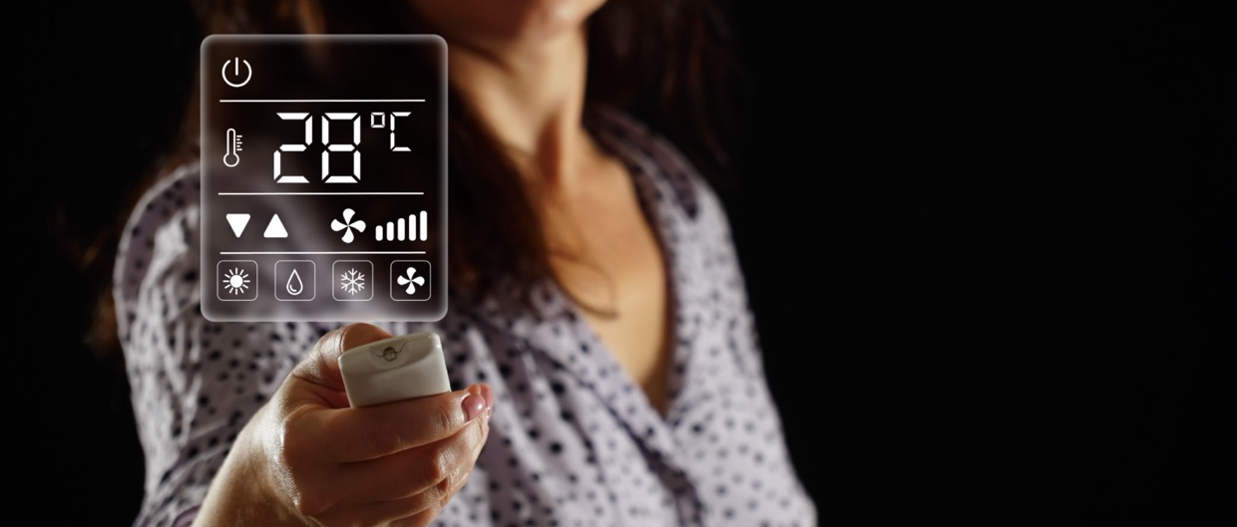
3.1.2
Überblick über Bachelorstudiengänge
Diese Studiengänge integrieren konsequent dekarbonisierte Gesundheits- und Klimalösungen sowie Nachhaltigkeit, oft mit einer praxisorientierten Ausrichtung, die praktisches Lernen fördert.
Empfehlungen für Bachelorstudiengänge
01
Förderkriterium 1: Praktische Schulung
Die strukturierten Labore sollten um Inbetriebnahmesoftware, digitale Zwillinge und tragbare Datenlogger erweitert werden. Dadurch würde sichergestellt, dass Absolventen neben theoretischem Wissen auch praktische Kompetenzen nachweisen.
Kriterium 2 vertiefen: Digitalisierung
GMS/IoT-Toolchains wie Trendprotokolle, Fehlerdiagnose und einfache Analysen sollten in alle Programmbereiche, einschließlich der traditionellen Wärme- und Stromleitungen, integriert werden. Die Ergänzung um KNX-Module würde die digitale Kompetenz weiter stärken.
Standardisierungskriterium 3: Kenntnisse der regulatorischen Bestimmungen
Es wird vorgeschlagen, einen verbindlichen Regulierungsrahmen einzuführen, der Ökodesign, F-Gase, Energiekennzeichnung und Emissionen umfasst. Diese Module sollten anhand von benoteten Aufgaben bewertet werden, um eine einheitliche Abdeckung über alle Institutionen hinweg zu gewährleisten.
02
03

Slide 28
3.2
Überblick über Programme der beruflichen Aus- und Weiterbildung.
Berufliche Aus- und Weiterbildungsprogramme bieten eine praxisorientierte, karrierebezogene Ausbildung, die den Lernenden die technischen Fähigkeiten und das angewandte Wissen vermittelt, die für die Unterstützung des grünen und digitalen Wandels in allen Branchen erforderlich sind und für das Erreichen der Ziele der nachhaltigen Entwicklung, der Dekarbonisierung und der Digitalisierung unerlässlich sind.
Im Gegensatz zu akademischen Ausbildungswegen, die sich oft auf Theorie und Forschung konzentrieren, legt die berufliche Aus- und Weiterbildung Wert auf praktische Erfahrung und ist damit ein wirksames Instrument zur Qualifizierung von Arbeitskräften und zur Förderung branchenspezifischer Innovationen.
Empfehlungen für Programme der beruflichen Aus- und Weiterbildung
01
Einbettungskriterium 2: Digitalisierung in der Praxis
Es wird empfohlen, die Digitalisierung durch folgende Maßnahmen zu einem obligatorischen Bestandteil der Berufsbildungsprogramme zu machen:
GMS/IoT/KNX-Labore
Praktische Übungen zur Datenprotokollierung
Übungen zur Fehlererkennung und -diagnose
Diese Elemente würden die Kriterien 1 und 2 von teilweiser auf vollständige Übereinstimmung aufwerten.
Kriterium 3: Regulierung greifbar machen
Die Programme sollten Mikro-Module zu folgenden Themen enthalten:
F-Gase
Ökodesign
Energiekennzeichnung
Diese sollten durch Compliance-Überprüfungen anhand realer Dokumentation unterstützt und durch praktische Aufgaben bewertet werden.
Operationalisierung der Kriterien 4 und 5: Dekarbonisierung und Nachhaltigkeit
Es wird empfohlen, praktische Einheiten zu folgenden Themen aufzunehmen:
Wärmepumpen
Kältemittel mit niedrigem Treibhauspotenzial
Hydraulikausgleich
Kopplung von Gebäudehülle und System
Jede Einheit sollte mit messbaren Energie- und Kohlenstoff-KPIs verknüpft sein, um klare Nachweise für Nachhaltigkeits- und Dekarbonisierungsergebnisse zu liefern.
02
03

Slide 29
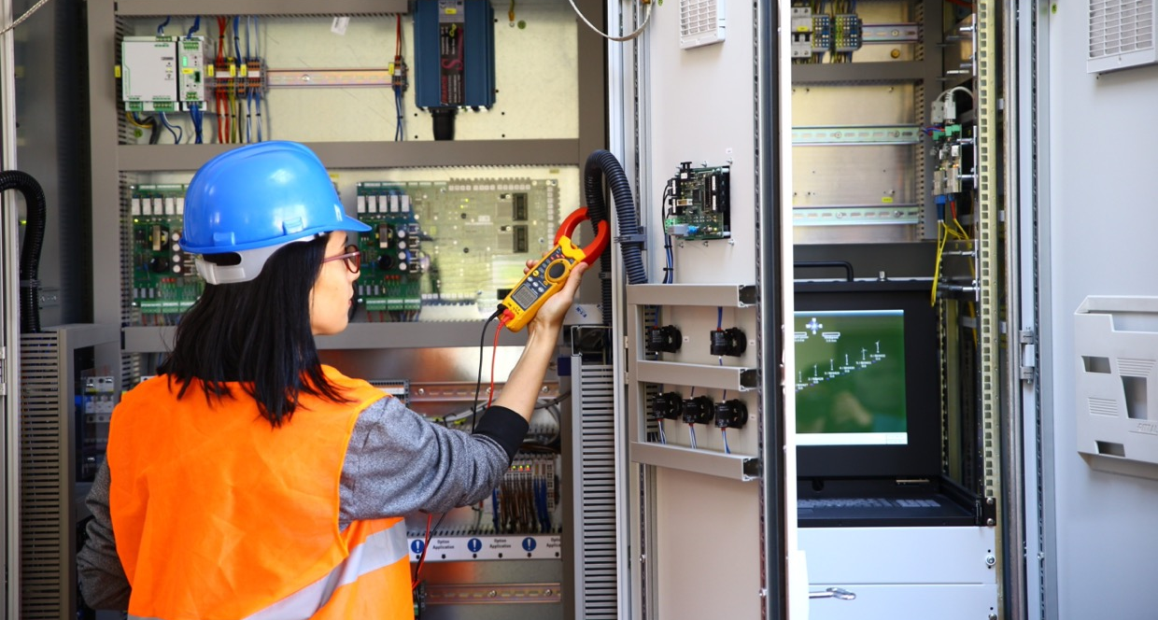
3.3
Überblick über Programme der beruflichen Weiterbildung
Da sich Branchen als Reaktion auf ökologische und technologische Herausforderungen rasant weiterentwickeln, bieten Weiterbildungen flexible, zielgerichtete Lernmöglichkeiten, die Fachkräften helfen, ihre Kenntnisse zu aktualisieren, wettbewerbsfähig zu bleiben und im Kontext des lebenslangen Lernens und der Anpassung der Arbeitskräfte zu einem systemischen Wandel beizutragen.
Empfehlungen für berufliche Weiterbildungs- und Ausbildungsprogramme
01
Modularisierung zur Abdeckung aller fünf Kriterien
Es wird empfohlen, kurze herstellerbezogene oder technologieorientierte Kurse mit ergänzenden Mikro-Laboren zu kombinieren, wie zum Beispiel:
GMS-Dashboards
Optimierungsübungen für Wärmepumpen
KPI-Berichtsmodule
Diese Ergänzungen würden dazu beitragen, die Kriterien 2 (Digitalisierung), 4 (Dekarbonisierung) und 5 (Nachhaltigkeit) von einer teilweisen zu einer vollständigen Übereinstimmung zu führen.
Kriterium 3 eindeutig dokumentieren
Um die Nachvollziehbarkeit zu gewährleisten, sollten Weiterbildungsprogramme Lehrpläne und Lernziele für regulatorische Inhalte standardisieren. Dies umfasst:
  Klare Beschreibungen (Titel, Stunden, bewertete Aufgaben)
  Explizite Zuordnung zu regulierungsrelevanten Themen wie Ökodesign, F-Gase und Energiekennzeichnung
Dies würde dazu beitragen, nicht markierte Zellen auszufüllen und die Ausrichtung bei zukünftigen Überprüfungen zu bestätigen.
Skalierbare Kompetenzzentrumsmodelle
Mehrjährige Weiterbildungsprogramme, wie sie beispielsweise in Norwegen, Rīgas Siltums (Lettland) und ausgewählten irischen Programmen (z. B. ECAC, SOLAS, ASHRAE) existieren, sollten als Vorbild für eine breitere Umsetzung dienen. Diese Modelle erfüllen bereits alle fünf Kriterien und bieten umfassende Wege zu einem intelligenten, kohlenstoffarmen und gesetzeskonformen Betrieb..
02
03

Slide 30
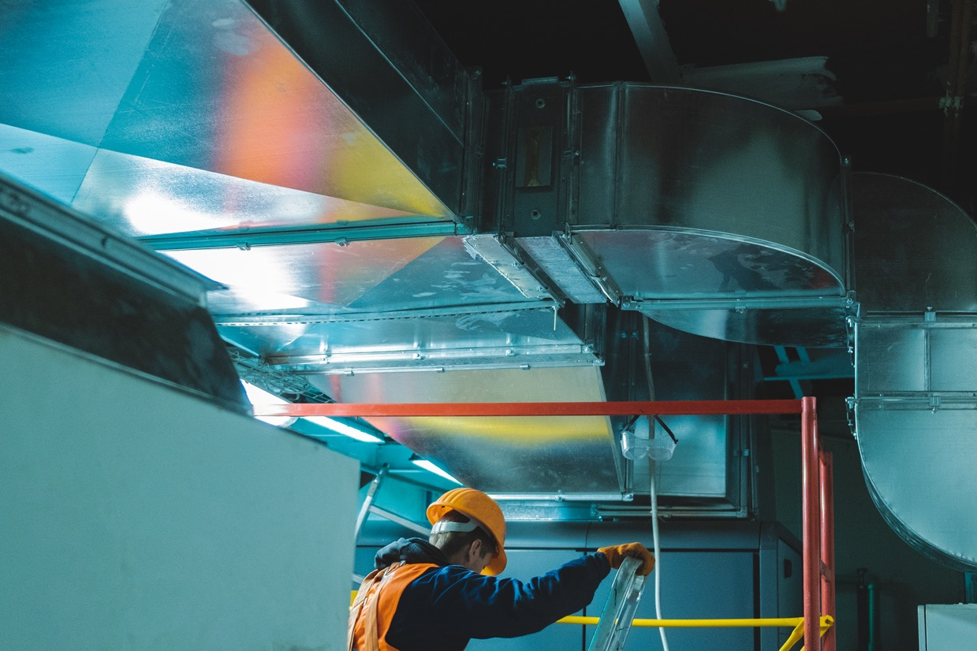
Einhaltung der 5 Kriterien für Bildungsprogramme
 | .(1) Moderne Werkzeuge. | .(2) Digialisierung. | .(3) Verordnung. | .(4) Dekarb. Heizung & Kühlung. | .(5) Sustainability.
Master .. | Ja / Teilweise (LV Teilweise) | Ja / Teilweise | Ja / Teilweise | Ja | Ja
Bachelor.. | Ja / Teilweise | Ja / Teilweise | Gemischt / Teilweise | Ja / Teilweise | Ja / Teilweise
Ausbildung.. | Teilwiese → Ja | Teilweise / Nein → Ja (länderabhängig) | Teilweise | Gemischt (inkl. Ja) | Teilweise / Ja
Weiterbildung.. | Teilweise → Ja (Kompetenzzentren) | Teilweise | Ja / Teilweise | Teilwiese → Ja | Teilwiese → Ja
Tabelle 2. Zusammenfassung der Übereinstimmung der Bildungsprogramme mit den 5 Kriterien
3.4
Querschnittsprioritäten (alle Ebenen)
01
Verbesserung des praktischen Lernens (Kriterium 1)
Richten Sie Standardlabore mit Werkzeugen wie Inbetriebnahmesoftware, GMS/IoT-Kits, digitalen Zwillingen und Datenloggern ein. Dies hilft den Studierenden, praktische Erfahrungen mit den Technologien zu sammeln, über die sie lernen.
Digitale Kompetenzen in den Alltag integrieren (Kriterium 2)
Beschränken Sie die Vermittlung von Digitalisierungsthemen nicht nur auf Vorlesungen, sondern integrieren Sie auch Aufgaben zur Datenanalyse und Fehlererkennung in Hausaufgaben und Prüfungen für Bachelor-, Ausbildungs- und Weiterbildungsprogramme.
Die Regulierung klar und konsequent vermitteln (Kriterium 3)
Halten Sie Inhalte zu Ökodesign, F-Gasen, Energielabeln und Emissionen aktuell. Nutzen Sie benotete Aufgaben wie Checklisten, Berechnungen und kleine Fallstudien, um zu zeigen, dass die Schüler die Regeln verstehen.
Messung von Nachhaltigkeit und Dekarbonisierung (Kriterien 4 und 5)
Verknüpfen Sie Labore und Projekte mit realen Ergebnissen – wie Energie- und CO2-Daten, Kältemittelwahl und Lebenszyklusbetrachtung. So stellen Sie sicher, dass Studierende das Gelernte in realen Situationen anwenden können.
Universitäten als Lernzentren nutzen
Starke Master- und Bachelorstudiengänge sollten die berufliche Aus- und Weiterbildung leiten und unterstützen. Dies trägt zur Steigerung der Ausbildungsqualität auf allen Ebenen bei.
02
03
04
05
Die Umsetzung der oben genannten Empfehlungen wird eine einheitliche, nachvollziehbare und branchengerechte Abdeckung aller fünf Kriterien gewährleisten..

Slide 31
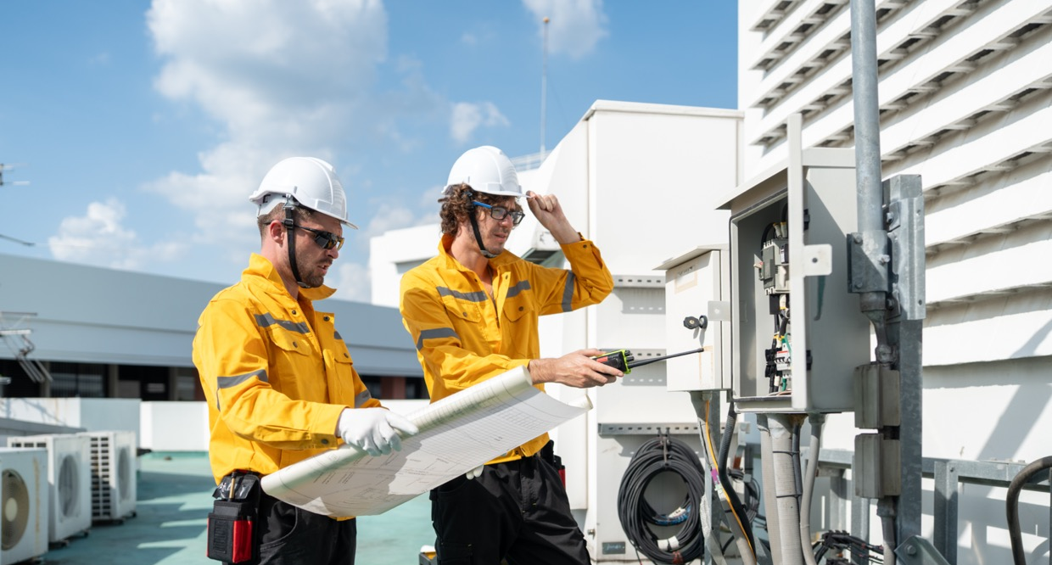
04
Ergebnisse der Feldforschung
4.1
  Analyse von Tiefeninterviews 32
  4.1.1 Arbeitsablauf und Problemlösung
  (Alltagsherausforderungen & Wissenslücken) 32
  4.1.2 Branchenwandel und neue Technologien 33
  4.1.3 Arbeitskräftebereitschaft und Qualifikationslücken 33
  4.1.4 Bildungsprogramme und Verbesserungen
  der Ausbildung 34
  4.1.5 Zusammenfassung der Analyse von Tiefeninterviews 35
  Analyse der Umfrageergebnisse 36
  4.2.1 Methodik der Umfrage 36
  4.2.3 Zusammenfassung der Analyse der Umfrageergebnisse 37
4.2

Slide 32
04
Ergebnisse der Feldforschung
Dieses Kapitel präsentiert die Ergebnisse der Primärdatenerhebung, die zur Validierung und Verfeinerung der Erkenntnisse aus der ersten Recherche und den Expertenbefragungen durchgeführt wurde. Mithilfe eines strukturierten dreiphasigen Ansatzes, der informelle Gespräche, gezielte Umfragen und Tiefeninterviews umfasste, wurden qualitative und quantitative Daten von wichtigen Akteuren der Heizungs- und Klimabranche erhoben. Zu diesen Akteuren zählten Planer, Bauunternehmen/Installateure, Betreiber/Supervisoren und Hersteller, segmentiert nach ihrem Erfahrungsstand.
4.1
Analyse von Tiefeninterviews
Es wurden ausführliche Interviews anhand eines halbstrukturierten Leitfadens zu vier Themenbereichen durchgeführt. Die Interviewer konnten je nach Kontext, Fachkenntnissen, Erfahrung und verfügbarer Zeit Fragen auslassen, anpassen oder ergänzen. Jedes Interview dauerte etwa eine Stunde.
Experten, die für ausführliche Interviews nicht zur Verfügung standen, wurden gebeten, einen separaten Fragebogen auszufüllen. Um Doppelungen zu vermeiden, wurde darauf geachtet, dass niemand sowohl am Interview als auch am Fragebogen teilnahm.
Insgesamt nahmen 52 Personen an den ausführlichen Interviews teil. Sie kamen aus folgenden Ländern: Deutschland, Lettland, Polen, Serbien, Norwegen, Belgien, Tschechien, Irland, Spanien und Dänemark.
4.1.1
Arbeitsablauf und Problemlösung
Die größten technischen Herausforderungen der HLK-Branche resultieren aus systembedingten Lücken in Planung, Installationsqualität und Systemmanagement. Fachkräfte aller Funktionen konzentrieren sich häufig zu sehr auf ihre jeweiligen Aufgaben oder Komponenten, anstatt die Gesamtfunktionalität und den Lebenszyklus des Systems im Blick zu behalten. Dies führt zu Fehlentscheidungen in der Planung, eingeschränktem Wartungszugang und suboptimaler Leistung. Kommunikationsprobleme zwischen Planern, Installateuren und Betreibern verschärfen diese Schwierigkeiten zusätzlich, da fehlende Feedbackschleifen kostspielige Konflikte und Nacharbeiten verursachen. Es zeigt sich ein deutliches Muster: Neu ausgebildete Fachkräfte verfügen zwar über theoretisches Wissen, es mangelt ihnen aber an praktischer Erfahrung, während erfahrenen Fachkräften die für moderne, integrierte Technologien (Gebäudeleittechnik, Internet der Dinge, Künstliche Intelligenz) erforderliche digitale Kompetenz und das systemische Denken fehlen.

Slide 33
4.1.2
Branchenwandel und neue Technologien
Experten identifizieren übereinstimmend drei wesentliche Umbruchbereiche, die die Rolle des HLK-Fachmanns neu definieren werden:
01
Dekarbonisierung und neue Energiequellen
Wärmepumpen der neuen Generation (Hochtemperatur-, Dual-Funktions- und modulare Wärmepumpen) ersetzen Gasheizkessel. Der Hauptgrund für diese Entwicklung sind natürliche Kältemittel mit niedrigem Treibhauspotenzial (R290, CO₂, Ammoniak, Schweröle) aufgrund der schrittweisen Abschaffung der F-Gase. Hybridsysteme (Wärmepumpe + fossile Brennstoffe/Solar) sind insbesondere bei Sanierungen unerlässlich. Die Elektrifizierung ist ein wichtiger Treiber und erfordert entsprechende Elektrofachkenntnisse.
Digitalisierung & Automatisierung
KI-gestützte Steuerungen, IoT-/Cloud-Plattformen, GMS/EMS-Integration und Smart Meter mit dynamischen Tarifen ermöglichen Echtzeitoptimierung und vorausschauende Wartung. Zukünftige HLK-Fachkräfte müssen sich Kenntnisse in Datenanalyse, Cybersicherheit und Regelungsalgorithmen aneignen, um intelligente Systeme effektiv zu verwalten.
Digitale Modellierung und Systemintegration
BIM (Building Information Modelling), digitale Zwillinge und numerische Strömungsmechanik revolutionieren die Planung. Dieser Wandel ermöglicht modulare Plug-&-Play-Systeme und vorgefertigte Lösungen und reduziert Installationszeiten und Fehler erheblich.
02
03
4.1.3
Arbeitskräftebereitschaft und Qualifikationslücken
Die größte Herausforderung für die HLK-Branche ist ein weit verbreiteter Fachkräftemangel in allen Karrierestufen. Während es frisch ausgebildeten Spezialisten oft an praktischer Erfahrung mangelt, tun sich erfahrene Fachkräfte mit der rasanten Einführung digitaler Werkzeuge und umweltfreundlicher Technologien schwer.

Slide 34
4.1.4
Verbesserungen bei Bildungsprogrammen und Ausbildung
Die Analyse von Ausbildungsprogrammen und Weiterbildungsmaßnahmen zeigt einen Konsens darüber, dass die aktuelle Ausbildung im Bereich Heizung, Lüftung und Klimatechnik (HLK) oft unzureichend und veraltet ist und den notwendigen Fokus auf die praktischen, bereichsübergreifenden und digitalen Kompetenzen vernachlässigt, die in der sich rasant wandelnden Branche erforderlich sind. Die zentrale Herausforderung besteht darin, die Kluft zwischen theoretischem Wissen und praktischer Anwendung zu überbrücken, was durch mangelnde Kenntnisse der regulatorischen Bestimmungen noch verschärft wird.
Wichtige Schulungsthemen
01
Kenntnisse über regulatorische Bestimmungen und Standards:
Obligatorische, aktualisierte Schulungen zu Rechtsvorschriften, Emissionsnormen, Ökodesign, Energiekennzeichnung und Sicherheitsnormen.
Grundlagen des Ingenieurwesens (praktisch):
Fundierte und umfassende Kenntnisse in Hydraulik, Elektrotechnik, Diagrammlesen und Wärmebedarfsberechnung. Viele akademische Fächer erschienen irrelevant, wenn sie keinen Bezug zur Praxis hatten.
Digitalisierung und Automatisierung:
BIM/3D-Designwerkzeuge, EMS/GMS-Konfiguration und -Logik, IoT-Plattformen, KI-gestützte Berechnungen, Datenanalyse und Cybersicherheit.
Inbetriebnahme und Optimierung:
Systemeinrichtung, Feinabstimmung für den realen Einsatz, Sensorkalibrierung, hydraulischer Ausgleich und Fehlerdiagnose.
Sicherheit und Nachhaltigkeit:
Sicherer Umgang mit neuen Kältemitteln, wofür eine obligatorische Zertifizierung erforderlich ist. Außerdem Schulungen zu CO₂- und Wasserfußabdruck sowie Ökobilanz- und Gesamtbetriebskostenanalyse.
Einführung sauberer Energie:
Die Komplexität und die mangelhafte Umsetzung aufgrund von Qualifikationslücken untergraben das Vertrauen in saubere Technologien und bestärken die Wahrnehmung, dass „unsaubere“ Lösungen nach wie vor finanziell attraktiver sind. Projekte erzielen trotz erheblicher Anfangsinvestitionen oft nicht die erwarteten Energieeinsparungen.
02
03
04
05
06

Slide 35
4.1.5
Zusammenfassung der Analyse von Tiefeninterviews
Die Ergebnisse zeigen weit verbreitete systemische Probleme in allen Bereichen der Wertschöpfungskette der HLK-Anlagen auf. Planern mangelt es oft an praktischer Erfahrung und sie haben Schwierigkeiten mit hydraulischen Zusammenhängen, Automatisierungslogik und dem Einsatz moderner Planungswerkzeuge wie BIM und 3D-CAD.
Ihre Arbeit basiert häufig auf unvollständigen Informationen, was zu Planungsfehlern führt, die Installation und Wartung erschweren. Installateure leiden unter Fachkräftemangel und greifen auf veraltete Verfahren zurück. Vielen fehlen grundlegende Kenntnisse in Hydraulik und Elektrotechnik, und unter Zeitdruck vernachlässigen sie oft wichtige Schritte wie Inbetriebnahme und Dokumentation.
Bediener, darunter Facility Manager und Endnutzer, sind häufig unzureichend geschult und wissen nicht, wie sie die Systemleistung optimieren können. Dies führt zu langfristigen Ineffizienzen und unsachgemäßer Nutzung der Geräte. Hersteller, die zwar technologische Fortschritte erzielen, stehen vor der Herausforderung, die korrekte Installation und Nutzung ihrer Produkte sicherzustellen. Mangelhafte Dokumentation, fehlende Schulungen und eingeschränkte Interoperabilität mit Gebäudeleitsystemen tragen zu diesen Problemen bei.
Der Sektor befindet sich in einem rasanten Wandel, angetrieben von Dekarbonisierung, Digitalisierung und Systemintegration. Neue Technologien wie hocheffiziente Wärmepumpen, Kältemittel mit niedrigem Treibhauspotenzial und Hybridsysteme ersetzen traditionelle Lösungen. Die Elektrifizierung schreitet voran und erfordert von Fachkräften Kenntnisse in Elektrotechnik und Sicherheitstechnik. Digitale Werkzeuge wie KI-gestützte Steuerungen, IoT-Plattformen und intelligente Zähler werden zum Standard und setzen Expertise in Datenanalyse, Cybersicherheit und Automatisierungstechnik voraus. Planer entwickeln sich zu digitalen Integratoren und benötigen Kenntnisse in Simulationstools, Lebenszyklusanalyse und Steuerungsprotokollen. Installateure müssen zu digitalen Technikern werden, die mit modernen Kältemitteln umgehen und intelligente Werkzeuge für Diagnose und Inbetriebnahme einsetzen können. Betreiber wandeln sich zu Energiemanagern, die für die Datenauswertung und die Fernverwaltung von Systemen verantwortlich sind. Hersteller setzen verstärkt auf serviceorientierte Modelle und integrieren IoT-Funktionen und modulare Produktion, um regulatorische Anforderungen und Markterwartungen zu erfüllen.
Die Interviews verdeutlichen einen gravierenden Kompetenzmangel in allen Karrierestufen. Berufseinsteigern fehlt es oft an praktischer Erfahrung, während erfahrene Fachkräfte Schwierigkeiten haben, sich an digitale und nachhaltige Technologien anzupassen. Planer benötigen bessere Schulungen zu regulatorischen Standards, praktischen Baustellenkenntnissen und Projektmanagement. Installateure benötigen grundlegende handwerkliche Fähigkeiten, Sicherheitszertifizierungen und Kenntnisse in der digitalen Inbetriebnahme. Anlagenbediener müssen lernen, Energiedaten zu interpretieren und Systeme effektiv zu steuern. Hersteller müssen Produktdokumentation, Schulungen und Systemkompatibilität verbessern.
Ausbildungsprogramme gelten als veraltet und zu theoretisch. Experten fordern einen zweigleisigen Ansatz, der fundierte rollenspezifische Schulungen mit funktionsübergreifendem Wissen kombiniert, um die Zusammenarbeit zu verbessern.
Die Schulungen sollten Vorschriften, praktische Ingenieurpraxis, digitale Werkzeuge, Inbetriebnahme und Nachhaltigkeit umfassen. Bevorzugte Lernformate sind praxisorientierte Schulungen, Mentoring, Online-Kurse, Praktika und Fallstudien. Akteure wie Regierungen, Bildungseinrichtungen und Unternehmen müssen zusammenarbeiten, um Lehrpläne zu aktualisieren, Anreize zu schaffen und eine qualitativ hochwertige Ausbildung sicherzustellen. Obligatorische Zertifizierungen sollten sich auf praktische Anwendung, Sicherheit und digitale Integration konzentrieren. Einige Experten schlagen vor, Zertifizierungen an Gehaltsstufen zu koppeln, um hohe Standards und eine hohe Teilnahmequote zu gewährleisten.

Slide 36
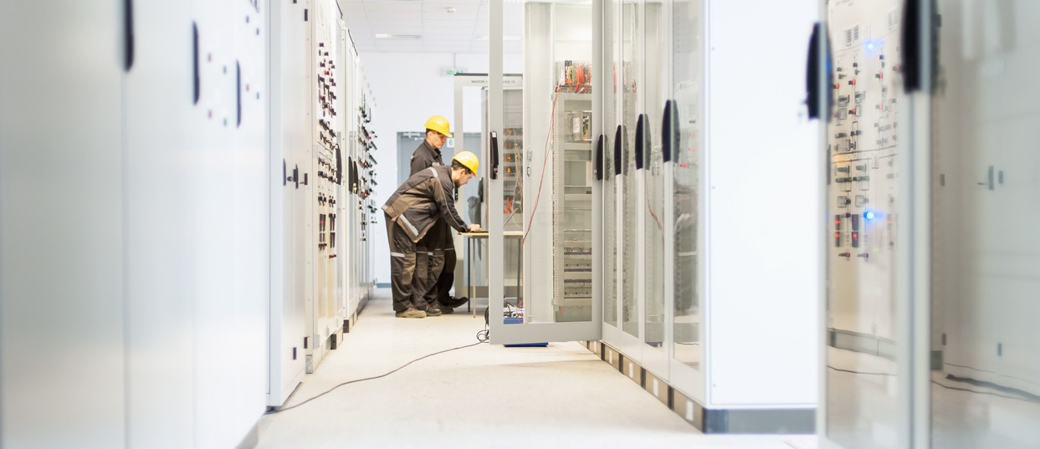
4.2
Analyse der Umfrageergebnisse
4.2.1
Methodik der Umfrage
Die Umfrage wurde anonym mithilfe von Google Forms durchgeführt und war darauf ausgelegt, sowohl qualitative als auch quantitative Daten zu erheben. Das Ausfüllen dauerte etwa 10–15 Minuten.
Den Teilnehmern wurden verschiedene Fragetypen gestellt, darunter Multiple-Choice-Fragen, offene Antwortmöglichkeiten und Rangordnungsaufgaben, bei denen sie vorgegebene Optionen nach Wichtigkeit ordnen sollten.
Die Umfrage umfasste 55 HLK-Fachkräfte aus neun europäischen Ländern (Lettland, Irland, Großbritannien, Spanien, Schweden, Polen, Österreich, Finnland und Belgien) und spiegelte damit eine breite geografische Perspektive auf die Arbeitskräfte und Qualifikationsstruktur der Branche wider. Die Befragten verfügen über vielfältige berufliche Hintergründe und Erfahrungsniveaus im HLK-Sektor. Die Mehrheit der Befragten waren Projektmanager (31 %), Installateure (33 %) und Planer (29 %), während ein kleinerer Anteil (7 %) andere Funktionen ausübte. Die Teilnehmer verteilten sich relativ gleichmäßig auf die Altersgruppen: 18 % waren zwischen 26 und 35 Jahre alt, 30 % zwischen 36 und 45, 25 % zwischen 46 und 55 und 27 % waren 55 Jahre und älter. Was die Berufserfahrung betrifft, so verfügte fast die Hälfte (49 %) über mehr als 20 Jahre Berufserfahrung, während 22 % zwischen 6 und 10 Jahren, weitere 22 % zwischen 10 und 20 Jahren und kleinere Gruppen über 4 bis 6 Jahre (5 %) bzw. weniger als 2 Jahre (2 %) Berufserfahrung verfügten.

Slide 37
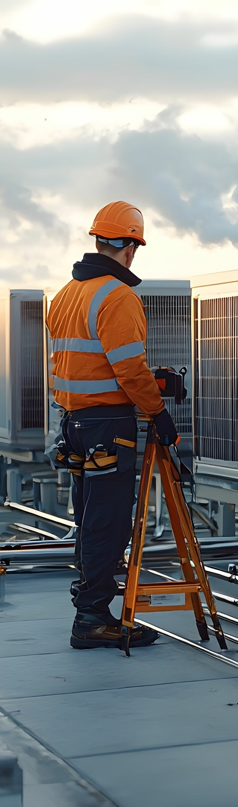
4.2.2
Zusammenfassung der Analyse der Umfrageergebnisse
Die Umfrage untersuchte die Wahrnehmungen hinsichtlich der Qualifikation der Arbeitskräfte, des Schulungsbedarfs und der zukünftigen Herausforderungen im Bereich der Heizungs-, Lüftungs- und Klimatechnik.
Die Befragten bewerteten die Vorbereitung neuer Fachkräfte auf ihre Aufgaben mit 4,9 von 10 Punkten, ihre Bereitschaft zur Arbeit mit digitalen Technologien mit 5,9 und die allgemeine Digitalisierungsbereitschaft der Branche mit 5,0. Dies deutet auf eine moderate Besorgnis in allen Bereichen hin. Die meisten Teilnehmer waren der Ansicht, dass HLK-Fachkräfte ihr Wissen ein- bis zweimal jährlich auffrischen sollten; monatliche Aktualisierungen wurden nicht befürwortet. Bezüglich der Weiterbildung sprachen sich 55 % für rollenspezifische Schulungen aus, während 29 % funktionsübergreifende Ansätze unterstützten. Offene Antworten offenbarten häufige technische Herausforderungen wie regulatorische Unklarheiten, Planungsfehler, mangelnde Fachkompetenz, schlechte Kommunikation und unzureichende Daten. Dringend benötigte Kompetenzen umfassten Automatisierung, BIM, die Entwicklung kohlenstoffarmer Systeme und regulatorisches Wissen. Viele Befragte wünschten sich, sie hätten digitale Werkzeuge, Automatisierungssysteme und praktische Erfahrungen früher in ihrer Karriere erworben.
Zu den Technologien, die den Sektor in den nächsten 5–10 Jahren voraussichtlich am stärksten beeinflussen werden, zählen KI, Digitalisierung, neue Kältemittel, Wärmepumpen und grüne Technologien. Bei komplexen Problemen verlassen sich Fachkräfte vor allem auf analytisches Denken, Team-Brainstorming und Expertenberatung. Praxisorientierte Schulungen und projektbasiertes Lernen gelten als die effektivsten Methoden zur Kompetenzentwicklung. Verbesserungen in den bestehenden Schulungsprogrammen sollten praktische Erfahrung, die Integration regulatorischer Vorgaben und kontinuierliches Lernen priorisieren. Digitale Werkzeuge wie BIM, digitale Zwillinge und intelligente Gebäudesysteme wurden als Schlüsseltechnologien für die Zukunft identifiziert. Zu den Schulungsthemen, die Priorität haben sollten, gehören die Planung und Installation von Anlagen für saubere Energie, die Einhaltung gesetzlicher Vorschriften, die Integration intelligenter Systeme und KI-basierte Diagnostik. Die größten Hindernisse für die Einführung von HLK-Technologien für saubere Energie sind hohe Investitionskosten, der Mangel an qualifizierten Installateuren, unzureichende technische Kenntnisse und ein geringes Bewusstsein der Kunden. Kompatibilitätsprobleme, komplexe Vorschriften und eine unsichere Langzeitperformance tragen neben Bedenken hinsichtlich des rasanten technologischen Wandels ebenfalls zum Widerstand bei.

Slide 38
Fazit
Die Dekarbonisierung des Heizsystems ist entscheidend für die Klimaneutralität in Europa und weltweit. Die Analyse zeigt, dass die Dekarbonisierung Europas durch eine enge Abstimmung von Politik, Technologie und Bildung voranschreitet. Der Erfolg dieser Transformation hängt jedoch von einer effektiven Umsetzung und der entsprechenden Qualifizierung der Arbeitskräfte ab.
Aus technologischer Sicht hat der EU-Rechtsrahmen, der auf dem Green Deal, der Neufassung der EPBD, der EED und RED III basiert, eine solide Grundlage für die Dekarbonisierung geschaffen. Wärmepumpen, Niedertemperatur-Fernwärme, Geothermie, Solarthermie und Abwärmenutzungstechnologien sind mittlerweile so weit entwickelt, dass sie großflächig eingesetzt werden können. Gleichzeitig wird die Digitalisierung von Energiesystemen durch Smart Meter, Gebäudeleittechnik (GMS) und datengestützte Steuerungen zu einem entscheidenden Faktor für Effizienz, Flexibilität und die Integration erneuerbarer Energien. Die Einführung des Gemeinsamen Europäischen Energiedatenraums (CEEDS) und des Smart Readiness Indicator (SRI) markiert einen wichtigen Schritt hin zu interoperablen, intelligenten Gebäuden und Netzen. Die vollen Vorteile werden sich jedoch erst dann entfalten, wenn diese digitalen Systeme sektor- und regionsübergreifend integriert sind.
Auf Gebäudeebene zeigte die Analyse von 68 Fallstudien kontinuierliche Fortschritte bei der Elektrifizierung, der digitalen Überwachung und der Energierückgewinnung. Gewerbe- und Industriegebäude sind führend bei der Einführung KI-gestützter Steuerungssysteme, während öffentliche und institutionelle Gebäude einen starken Trend zu Niedertemperatursystemen und Hybridheizungen aufweisen. In Wohngebäuden werden zunehmend Wärmepumpen und Photovoltaikanlagen eingesetzt, jedoch stellen veraltete Infrastruktur, Überhitzungsrisiken und begrenzte aktive Kühlung weiterhin Herausforderungen dar. Quartiersnetze entwickeln sich zu dezentralen, auf erneuerbaren Energien basierenden Systemen. Demonstrationsprojekte in Dänemark, Lettland und Deutschland belegen sowohl die Machbarkeit als auch die langfristigen Kostenvorteile.
Trotz dieser positiven Entwicklung bestehen weiterhin Hürden: hohe Vorlaufkosten, Fachkräftemangel, uneinheitliche Regulierung, geringes Bewusstsein sowie Lücken in der Interoperabilität und Cybersicherheit. Um den Fortschritt zu beschleunigen, sind koordinierte Investitionen, lokale Flexibilitätsmärkte und branchenübergreifende Zusammenarbeit erforderlich, damit elektrische Heizung und intelligente Steuerungssysteme fossile Spitzenlastkraftwerke zuverlässig ersetzen können.
Die Kompetenzebene ist ebenso entscheidend. Die Analyse der Bildungsangebote und Lehrpläne von 110 Ausbildungsprogrammen (Bachelor, Master, Berufsausbildung und Weiterbildung) ergab, dass das theoretische Verständnis von Nachhaltigkeit zwar gut ist, die digitale und regulatorische Kompetenz jedoch weiterhin uneinheitlich ausgeprägt ist. Die Hochschulbildung bietet eine solide Grundlage für systemisches Denken und Klimapolitik, doch in beruflichen Weiterbildungs- und Fortbildungsprogrammen fehlt es oft an strukturierter Auseinandersetzung mit digitalen Werkzeugen wie Gebäudeleittechnik (GMS), Internet der Dinge (IoT) und Datenanalyse. Der Ausbau von Praxislaboren, Inbetriebnahmepraktika und regulatorischen Modulen ist unerlässlich, um die Lücke zwischen politischen Ambitionen und operativer Umsetzung zu schließen.
Zusammenfassend lässt sich sagen, dass Europa nun über die politischen und technologischen Rahmenbedingungen für eine digital gesteuerte Dekarbonisierung verfügt. Die zukünftige Herausforderung liegt in der Umsetzung: Interoperabilität, Daten-Governance und Cybersicherheit müssen gewährleistet und Fachkräfte qualifiziert werden, die intelligente, kohlenstoffarme Systeme entwickeln, integrieren und betreiben können. Werden diese Voraussetzungen innerhalb der nächsten zwei bis drei Jahre geschaffen, kann Europa seine Führungsrolle im Bereich sauberer Wärme festigen und bis Mitte des Jahrhunderts ein resilientes, inklusives und klimaneutrales Energiesystem erreichen.

Slide 39
Empfehlungen
Der Übergang zu dekarbonisierter und digitalisierter Heizung und Kühlung erfordert koordiniertes Handeln auf verschiedenen Ebenen von Verwaltung, Industrie und Bildung. Die folgenden Empfehlungen fassen die Ergebnisse des Landschaftsanalyseberichts und ergänzender regionaler Bewertungen zusammen und skizzieren praktische Prioritäten für jede Interessengruppe.
1. Für politische Entscheidungsträger und Regulierungsbehörden
Europäische und nationale Behörden sollten der einheitlichen Umsetzung und der Stärkung der lokalen Akteure Priorität einräumen. Die Kernregeln sind bereits vorhanden: die EPBD (2024), die EED, RED III und die reformierte Gestaltung des Strommarktes. Sie werden jedoch nur dann Wirkung zeigen, wenn die Durchsetzung einheitlich erfolgt, die Finanzierung verlässlich ist und die Fortschritte transparent nachverfolgt werden. Das bedeutet, hochrangige Ziele in konkrete lokale Maßnahmen umzusetzen und diese mit stabiler Finanzierung und Überwachung abzusichern.
Zunächst sollte die lokale Wärmeplanung nach dänischem Vorbild in allen Mitgliedstaaten verpflichtend werden. Die Kommunen benötigen die Befugnis und die Instrumente, um den Heiz- und Kühlbedarf, die bestehenden Netze sowie erneuerbare Energie- und Abwärmequellen zu erfassen und anschließend die kostengünstigsten Wege zu wählen (Fernwärme, große Wärmepumpen, Geothermie, Solarthermie, Gebäudeelektrifizierung).
Zweitens sollten Genehmigungsverfahren vereinfacht und die Finanzierung erneuerbarer und hybrider Lösungen ausgebaut werden. Zuschüsse und zinsgünstige Finanzierungen sollten mit leistungsbezogenen Anreizen wie Zertifikaten für erneuerbare Energien oder ökologische Zertifikate kombiniert werden, sodass Projekte für nachgewiesene Einsparungen und Emissionsreduzierungen und nicht nur für die installierte Kapazität belohnt werden.
Drittens sollten die digitalen Anforderungen für Gebäude und Fernwärmeprojekte standardisiert werden. Dazu gehören die Festlegung offener Interoperabilitätsstandards, Mindeststandards für Datensicherheit und praxisorientierte Smart Readiness Indicators (SRI) für die Berichterstattung, damit Anlagen sicher an Netze und Märkte angebunden werden können. Dies reduziert die Abhängigkeit von einzelnen Anbietern, verbessert die Cybersicherheit und ermöglicht Analysen und Optimierungen in großem Umfang.
Schließlich sollten Flexibilitätsmärkte geöffnet und gestärkt werden. Es müssen klare, harmonisierte Regeln festgelegt werden, damit Aggregatoren, Gebäude, Elektrofahrzeuge und Wärmepumpen Netzdienstleistungen wie Kapazitätsausgleich und Engpassbeseitigung gleichberechtigt mit traditionellen Anlagen erbringen können. Dadurch kann die Nachfrageflexibilität fossile Spitzenlastkraftwerke ersetzen, die Systemkosten sinken und der Übergang zu sauberer Wärme beschleunigt werden, während gleichzeitig die Netzstabilität gewährleistet bleibt.

Slide 40
2. Für Industrie und Versorgungsunternehmen
Die Heizungs- und Klimabranche spielt eine zentrale Rolle auf Europas Weg zur Dekarbonisierung und Digitalisierung. Um die steigende Nachfrage nach kohlenstoffarmen und intelligenten Energiesystemen zu decken, müssen Unternehmen nicht nur technologisch innovativ sein, sondern auch in ihre Mitarbeiter investieren.
Investitionen in die Personalentwicklung und lebenslanges Lernen sind unerlässlich. Branchenakteure sollten sich verpflichten, die für die nächste Generation von Heiz- und Kühltechnologien benötigten Kompetenzen und Fähigkeiten aufzubauen. Dies beinhaltet die Einrichtung strukturierter Aus- und Weiterbildungsprogramme für Ingenieure, Installateure und Anlagenbediener mit Fokus auf neue Kompetenzen wie digitale Systemintegration, Datenanalyse, intelligente Steuerungssysteme und Cybersicherheit. Kontinuierliche berufliche Weiterbildung muss fester Bestandteil der Unternehmenskultur werden, um sicherzustellen, dass die Belegschaft mit den sich entwickelnden Technologien und regulatorischen Anforderungen Schritt hält.
Eine enge Zusammenarbeit zwischen Industrie und Bildungseinrichtungen ist unerlässlich. Unternehmen sollten gemeinsam mit Universitäten, Berufsschulen und Ausbildungszentren Lehrpläne entwickeln, die den realen Marktbedürfnissen und den eingesetzten Technologien – wie Wärmepumpen, Gebäudeautomation, Fernwärmesystemen und digitalen Überwachungssystemen – entsprechen. Gemeinsame Initiativen wie Ausbildungsprogramme, Reallabore oder Vorführungen vor Ort ermöglichen Studierenden und Auszubildenden praktische Erfahrungen und schließen die Lücke zwischen Theorie und Praxis.
Durch die Abstimmung von Ausbildung und Personalentwicklung kann die Branche einen stetigen Nachschub an qualifizierten Fachkräften sicherstellen, die für die Planung, Installation und den Betrieb fortschrittlicher Heiz- und Kühlsysteme bereit sind. Dies stärkt nicht nur Wettbewerbsfähigkeit und Innovationskraft, sondern beschleunigt auch Europas Energiewende hin zu einer kohlenstoffarmen, datengestützten Zukunft.
3. Für Gemeinden und lokale Behörden
Städte und Regionen sind der Ort, an dem die Dekarbonisierung konkret wird. Daher sollten Kommunen mit transparenten Daten, realisierbaren Projekten und offener Kommunikation vorangehen. Beginnen Sie mit der Erstellung integrierter Energie- und Wärmekarten, die Bedarfsprofile, Gebäudebestand, Netzinfrastruktur und lokale Ressourcen wie Geothermie, Abwasser, Abwärme aus Rechenzentren und das Potenzial von Photovoltaikanlagen auf Dächern abbilden. Nutzen Sie diese Karten, um Zonen für Fernwärme/Fernkälte festzulegen, Standorte für große Wärmepumpen oder Erdwärmesonden zu identifizieren und Stadtteile zu ermitteln, die am meisten von umfassenden Sanierungen profitieren würden.
Nutzen Sie diese Erkenntnisse, um gebündelte, investitionsbereite Programme zu entwickeln. Die Zusammenfassung ähnlicher Projekte wie Schulgruppen, Sozialwohnungsblöcke oder kommunale Gebäude senkt die Transaktionskosten und zieht Kreditgeber und Energiedienstleistungsunternehmen an. Strukturieren Sie die Pakete mit standardisierten Designs, Verträgen und Leistungsindikatoren (KPIs), damit Gemeinschaftswärmepumpen, Niedertemperatur-Fernwärmesysteme und Gebäudesanierungen mit Fokus auf die Gebäudehülle in großem Umfang über grüne Anleihen, ELENA/InvestEU oder öffentlich-private Partnerschaften finanziert werden können. Integrieren Sie Betriebs- und Wartungsgarantien über den gesamten Lebenszyklus, um die Einsparungen zu sichern.
Binden Sie Anwohner und Interessengruppen durch transparente, digitale Kommunikation ein. Veröffentlichen Sie übersichtliche Dashboards, die den lokalen Energieverbrauch, den Projektstatus, die Tarife und die CO₂-Einsparungen nach Stadtvierteln aufzeigen. Bieten Sie Selbstbedienungstools an, damit Haushalte und KMU die Vorteile eines Netzanschlusses, des Umstiegs auf eine Wärmepumpe oder der Teilnahme an einem Sanierungsprogramm erkennen können. Ergänzen Sie dies mit klaren Verbraucherschutzmaßnahmen, fairen Anschlussrichtlinien und gezielter Unterstützung für Haushalte mit niedrigem Einkommen, um einen gerechten Übergang zu gewährleisten.
Schließlich sollten die internen Kapazitäten mit den ambitionierten Zielen in Einklang gebracht werden. Eine abteilungsübergreifende Einheit für saubere Wärmeversorgung (Planung, Wohnen, Beschaffung, IT, Finanzen) sollte eingerichtet werden, um Genehmigungen zu beschleunigen, den Datenaustausch mit Versorgungsunternehmen zu standardisieren und offene, interoperabilitätsfreundliche Ausschreibungen durchzuführen. Schulungen für kommunale Mitarbeiter zu Wärmeplanung, Beschaffung digitaler Systeme, Grundlagen der Cybersicherheit und Leistungsverträgen sollten ebenfalls integriert werden. Mit soliden Karten, tragfähigen Paketen und transparenter Berichterstattung können Kommunen nationale Ziele in konkreten Komfort, Arbeitsplätze und niedrigere Kosten vor Ort umsetzen.

Slide 41
4. Für Bildungs- und Ausbildungseinrichtungen
Die Schließung der Fachkräftelücke im Bereich sauberer Wärme beginnt in Hörsälen, Laboren und auf realen Baustellen. Universitäten, Berufsfachschulen und Weiterbildungseinrichtungen sollten ihre Lehrpläne modernisieren, damit Absolventen vom ersten Tag an digitale, CO₂-arme Heiz- und Kühlsysteme planen, integrieren, in Betrieb nehmen und betreiben können. Das bedeutet, digitale Kompetenzen – Gebäudeleittechnik (GMS), IoT-Sensoren und -Protokolle, Datenanalyse und -visualisierung, Regelungstechnik und grundlegende Cybersicherheit – in die Studiengänge Ingenieurwesen, Architektur, Gebäudemanagement und Handwerk zu integrieren, und zwar nicht als Wahlfächer, sondern als Kerninhalte. Theorie und Praxis sollten miteinander verbunden werden: Reallabore, instrumentierte Lehrgebäude und praxisorientierte Inbetriebnahmekurse mit Bezug zu realen Anlagen (Wärmepumpen, Niedertemperatur-Heizsysteme, Unterzähler, Fernwärme-Schnittstellen) sind hierfür ideal. Die Studierenden sollten lernen, Systeme mithilfe realer Daten und Open-Source-Tools zu analysieren, zu diagnostizieren, abzugleichen und zu optimieren.
Lehrpläne müssen auch die Kompetenzen in den Bereichen Politik und Finanzen fördern. Zukünftige Fachkräfte müssen sich mit EPBD, RED III, EED, Produktnormen, F-Gasen und der EU-Taxonomie auskennen und dieses Wissen in die Praxis umsetzen können: konforme Technologien auswählen, Angebote strukturieren, Einsparungen quantifizieren und Anreize kombinieren. Fallbasierte Module sollten die Lernenden durch Genehmigungsverfahren, Beschaffung, Messung und Verifizierung sowie Leistungsverträge führen, damit sie Pläne in finanzierte Projekte umsetzen können.
Da die Arbeitskräfte bereits unterwegs sind, sollte die berufliche Weiterbildung für Installateure, Anlagenbediener, Stadtplaner und Teams der Energiedienstleistungsunternehmen ausgebaut werden. Es sollten kurze, aufeinander aufbauende Mikro-Zertifikate zu Themen wie Wärmepumpen-Inbetriebnahme, Betrieb von Niedertemperaturnetzen, digitale Zwillinge, Fehlererkennung und -diagnose sowie Lastmanagement angeboten werden. Wo möglich, sollten die Prüfungen an die EU-weite gegenseitige Anerkennung angepasst werden, damit die Zertifikate grenzüberschreitend gültig sind.
Schließlich sollte die Zusammenarbeit zwischen Industrie und Bildungseinrichtungen vertieft werden. Hersteller, Energieversorger und Kommunen sollten eingeladen werden, Module gemeinsam zu entwickeln, Ausrüstung und Datensätze bereitzustellen, Ausbildungsplätze anzubieten und Standorte für Abschlussarbeiten zu öffnen. Standardisierte, herstellerneutrale Toolchains und offene Protokolle sollten verwendet werden, um Abhängigkeiten von einzelnen Anbietern zu vermeiden und das Verständnis für Interoperabilität bei den Absolventen zu fördern. Die Ergebnisse – Vermittlungsquoten, erworbene Zertifizierungen, gemessene Energie- und CO₂-Einsparungen durch studentische Projekte – sollten erfasst und in die Programmverbesserung einfließen gelassen werden. Mit dieser Kombination aus digitalen Kernkompetenzen, praktischer Erfahrung mit realen Anlagen, Kenntnissen im Bereich Politik und Finanzierung sowie übertragbaren Mikro-Zertifikaten können Bildungseinrichtungen die heutige Qualifikationslücke schließen und die Voraussetzungen für die Energiewende in Europa
schaffen.
Die Schließung der Fachkräftelücke im Bereich sauberer Wärme muss in Hörsälen, Laboren und realen Arbeitsumgebungen beginnen. Universitäten, Berufsfachschulen und Weiterbildungseinrichtungen sollten ihre Lehrpläne modernisieren, damit Absolventen vom ersten Tag an auf die Planung, Integration, Inbetriebnahme und den Betrieb digitaler, CO₂-armer Heiz- und Kühlsysteme vorbereitet sind. Um dieses Ziel zu erreichen, müssen digitale Kompetenzen – Gebäudeleittechnik (GMS), IoT-Sensoren und -Protokolle, Datenanalyse und -visualisierung, Regelungstechnik und grundlegende Cybersicherheit – in alle Ingenieur-, Architektur-, Gebäudetechnik- und Handwerksstudiengänge integriert werden, nicht als Wahlfächer, sondern als Kerninhalte. Theoretischer Unterricht sollte systematisch mit praktischem Lernen verknüpft werden, indem lebende Labore, instrumentierte Lehrgebäude und praxisorientierte Inbetriebnahmekurse mit realen Anlagen (z. B. Wärmepumpen, Niedertemperatur-Heizsysteme, Unterzähler, Fernwärme-Schnittstellen) eingerichtet werden. Absolventen sollten in der Lage sein, Systeme mithilfe realer Betriebsdaten und Open-Source-Tools zu analysieren, zu diagnostizieren, abzugleichen und zu optimieren.
Lehrpläne müssen auch die Kompetenz in Politik und Finanzen fördern. Zukünftige Fachkräfte benötigen die Fähigkeit, sich in der EU-Gebäuderichtlinie (EPBD), der Richtlinie über erneuerbare Energien (RED III), der Energieeffizienzrichtlinie (EED), relevanten Produktnormen, der F-Gas-Regelung und der EU-Taxonomie zurechtzufinden und dieses Wissen in die Projektumsetzung zu übertragen: Auswahl konformer Technologien, Strukturierung von Angeboten, Quantifizierung von Einsparungen und Nutzung von Förderprogrammen. Fallbasierte Module sollten Lernende durch Genehmigungsverfahren, Beschaffung, Messung und Verifizierung (M&V) sowie Performance Contracting führen, damit sie technische Pläne in finanzierte und realisierbare Projekte umsetzen können.
Da ein Großteil der Arbeitskräfte bereits aktiv ist, sollten die Weiterbildungsangebote für Installateure, Betreiber, kommunale Planer und Teams von Energiedienstleistungsunternehmen ausgeweitet werden. Es sollten kurze, stapelbare Mikro-Zertifikate zu Themen wie Inbetriebnahme von Wärmepumpen, Betrieb von Niedertemperaturnetzen, digitale Zwillinge, Fehlererkennung und –diagnose sowie Bereitschaft zur Laststeuerung angeboten werden. Soweit möglich, sollten die Bewertungen an die EU-weiten Rahmenwerke für die gegenseitige Anerkennung angepasst werden, damit die Zertifikate übertragbar sind und die Arbeitnehmer über Grenzen hinweg begleiten.

Slide 42
4. Für Bildungs- und Ausbildungseinrichtungen
Schließlich sollte die Zusammenarbeit zwischen Industrie und Bildung vertieft werden. Hersteller, Energieversorger und Kommunen sollten eingeladen werden, Module gemeinsam zu entwickeln, Ausrüstung und Datensätze bereitzustellen, Ausbildungsplätze anzubieten und Standorte für Abschlussprojekte zur Verfügung zu stellen. Die Programme sollten standardisierte, herstellerneutrale Toolchains und offene Protokolle nutzen, um technologische Abhängigkeiten zu vermeiden und bei den Absolventen ein Bewusstsein für Interoperabilität zu fördern. Die Ergebnisse – Vermittlungsquoten, erworbene Zertifizierungen und gemessene Energie- und CO₂-Einsparungen durch studentische Projekte – sollten konsequent erfasst und die Erkenntnisse in die kontinuierliche Programmverbesserung einfließen. Mit dieser integrierten Kombination aus digitalen Kernkompetenzen, praktischer Erfahrung an realen Anlagen, Kenntnissen im Bereich Politik und Finanzierung sowie übertragbaren Mikro-Zertifikaten können Bildungseinrichtungen die heutige Qualifikationslücke in die Kapazitäten von morgen für die Energiewende in Europa im Bereich sauberer Wärme umwandeln.
5. Für Akteure im Bereich Forschung und Innovation
Europas Übergang zu sauberer Wärme hängt nun von der Systemintegration und der digitalen Steuerung ab – Bereiche, in denen Forschungseinrichtungen, Innovationscluster und EU-Projekte eine überproportionale Wirkung erzielen können. Die Prioritäten sollten sich von der Einzelkomponentenleistung hin zur Optimierung des Gesamtsystems verlagern: Wie interagieren Gebäude, Nahwärmenetze, Speicher und Stromnetze unter realen Bedingungen, Marktgegebenheiten und Wetterverhältnissen.
Zunächst muss KI-gestütztes Energiemanagement als Standarddisziplin im Ingenieurwesen etabliert werden. Dazu gehören die Entwicklung und das Benchmarking von Algorithmen für Prognosen (Lasten, PV-/Wärmepumpenleistung, Preise), optimale Steuerung (modellprädiktive Regelung für Multienergiesysteme) sowie Fehlererkennung und -diagnose, die auch mit unstrukturierten und lückenhaften Daten zuverlässig arbeiten. Diese Algorithmen sollten mit der Optimierung von Wärmespeichern – von der Gebäudemasse und Warmwasserspeichern bis hin zu Aquifer-, Erdbecken- und Erdwärmesondenspeichern– kombiniert werden, sodass die Speichernutzung anhand expliziter KPIs für CO₂-Emissionen, Komfort und Netzflexibilität gesteuert wird.
Zweitens: Die Grundlagen für einen sicheren, interoperablen Datenaustausch zwischen Stromnetzen, Gebäuden und Nahversorgungssystemen schaffen. Zu offenen Referenzimplementierungen für Standard-APIs, Metadatenschemata und Identitäts-/Einwilligungsmanagement beitragen, die mit den entstehenden europäischen Energiedatenräumen kompatibel sind. Datenschutz und Cybersicherheit (Bedrohungsmodellierung, Zero-Trust-Architekturen, sichere Geräteintegration) in alle Pilotprojekte integrieren und wiederverwendbare Leitfäden veröffentlichen, damit Stadt- und Versorgungsunternehmen diese replizieren können.
Drittens sollten Sie in soziotechnische Forschung investieren, um einen inklusiven und nachhaltigen Übergang zu gewährleisten. Bewerten Sie dabei menschliche Faktoren (Bedienbarkeit der Steuerung, Vertrauen in die Automatisierung), Auswirkungen auf die Gerechtigkeit (wer profitiert von Anreizen und Flexibilitätserlösen?) sowie Verhaltensreaktionen (Komfort, Sollwerte, Teilnahme an Demand Response). Ergänzen Sie dies durch techno-ökonomische Analysen und Lebenszyklusanalysen (Betriebskosten + graue Energie, Kältemittel), um kosteneffiziente und klimafreundliche Lösungen zu entwickeln.
Schließlich sollten Sie als Vermittler auftreten: Bringen Sie Hersteller, Verteilnetzbetreiber, Energiedienstleistungsunternehmen und Bildungsanbieter zusammen, um Kompetenzen, Standards und Erkenntnisse zu fördern. Sobald Forschungsergebnisse als dokumentierter Code, Datensätze, Modellverträge und Schulungsmodule vorliegen, sind sie sofort nutzbar und setzen Innovationen im städtischen Maßstab in die Praxis um.
Zusammenfassend lässt sich sagen, dass koordiniertes Handeln unerlässlich ist: Die Politik muss Prozesse vereinfachen und standardisieren, die Industrie muss digitalisieren und dekarbonisieren, die Kommunen müssen lokal planen, das Bildungswesen muss die Arbeitskräfte qualifizieren und die Forschung muss sicher Innovationen vorantreiben. Durch gemeinsames Handeln können diese Akteure den europäischen Politikrahmen bis Anfang der 2030er-Jahre in ein voll funktionsfähiges, datengestütztes System für sauberes Heizen umwandeln.

Slide 43
ADEME. (2024, November 26). Key messages – The French Agency for Ecological Transition. https://www.ademe.fr/en/futures-in-transition/key-messages/
Ameli, H., Strbac, G., Pudjianto, D., & Ameli, M. T. (2024). A review of the role of hydrogen in the heat decarbonization of future energy systems. Energies, 17(7), 1688. https://doi.org/10.3390/en17071688
Belderbos, H. (2024, May 10). UK Government is shifting its focus to electricity for low-carbon heating. Open Access Government. https://www.openaccessgovernment.org/uk-government-is-shifting-its-focus-to-electricity-for-low-carbon-heating/177068/
Berg Insight. (2025, March 20). Smart electricity meter penetration rate in Europe reached 63 percent at the end of 2024. Retrieved from https://www.berginsight.com/smart-electricity-meter-penetration-rate-in-europe-reached-63-percent-at-the-end-of-2024/https://www.berginsight.com/smart-electricity-meter-penetration-rate-in-europe-reached-63-percent-at-the-end-of-2024/
Directorate-General for Research and Innovation (European Commission). (2021). European Green Deal. Publications Office of the European Union. https://doi.org/10.2777/33415
Belderbos, H. (2024, May 10). UK Government is shifting its focus to electricity for low-carbon heating. Open Access Government. https://www.openaccessgovernment.org/uk-government-is-shifting-its-focus-to-electricity-for-low-carbon-heating/177068/
Bouzarovski, S., Thomson, H., & Cornelis, M. (2021). Confronting energy poverty in Europe: A research and policy agenda. Energies, 14(4), 858. https://doi.org/10.3390/en14040858
Burns, J. (2024, October 30). Air quality and energy efficiency can coexist. Facilities Dive. https://www.facilitiesdive.com/news/indoor-air-quality-with-energy-efficiency-possible/731495/
CEIC Data. (n.d.). Countries. https://www.ceicdata.com/en/countries
Connolly, D., Hansen, K., Drysdale, D., Lund, H., Mathiesen, B. V., Werner, S., Persson, U., Möller, B., Wilke, O. G., Bettgenhäuser, K., Pouwels, W., Boermans, T., Novosel, T., Krajačić, G., Duić, N., Trier, D., Møller, D., Odgaard, A. M., & Jensen, L. L. (2015). STRATEGO WP2 Country Report: Italy. Heat Roadmap Europe. Retrieved from https://heatroadmap.eu/wp-content/uploads/2018/11/STRATEGO-WP2-Country-Report-Italy.pdf
Cornelis, M. (2024, November 20). What is the status of energy poverty in the EU? EnergyTransition.org. https://energytransition.org/2024/11/what-is-the-status-of-energy-poverty-in-the-european-union/
Defreville, H. (2025, January 20). Waste heat: The first resource to exploit for renewable and sustainable heat. Newheat. https://newheat.com/en/waste-heat-the-first-resource-to-exploit-for-renewable-and-sustainable-heat/
Ecoltd Group. (2023, September 12). Mitigation in practice: Energy efficiency in residential buildings - E Co. E Co. https://ecoltdgroup.com/mitigation-in-practice-energy-efficiency-in-residential-buildings/
ENERGY STAR. (n.d.). Energy Efficiency Program Sponsor Frequently Asked Questions About ENERGY STAR Smart Thermostats. Www.energystar.gov. https://www.energystar.gov/products/heating_cooling/smart_thermostats/smart_thermostat_faq
EnergyWorld. (2025, August 4). Europe’s energy system put to the test by record-breaking temperatures: Some power plants shut down, there were major power outages. Retrieved from https://energyworld.ro/2025/08/04/europes-energy-system-put-to-the-test-by-record-breaking-temperatures-some-power-plants-shut-down-there-were-major-power-outages
Ember. (2025, April 8). Global Electricity Review 2025: Europe’s energy system put to the test by record-breaking temperatures. Retrieved from https://ember-energy.org/latest-insights/global-electricity-review-2025/
Energy Poverty Advisory Hub. (n.d.). EPAH indicators dashboard. European Commission. Retrieved October 26, 2025, from https://energy-poverty.ec.europa.eu/epah-indicators
ENTSO-E & DSO Entity. (2025). European methodology for the analysis of national flexibility needs. Retrieved from https://www.entsoe.eu/tso-dso-flexibility-methodology/
EU DSO Entity & ENTSO-E. (2025, April 16). DSO Entity and ENTSO-E submit joint methodology on flexibility needs assessment. Retrieved from https://eudsoentity.eu/news/dso-entity-and-entso-e-submit-joint-methodology-on-flexibility-needs-assessment/
Europäische Kommission. (2020a). 2030 climate target plan: Stepping up Europe’s 2030 climate ambition. Publications Office of the European Union. https://eur-lex.europa.eu/legal-content/EN/TXT/?uri=CELEX%3A52020DC0562
Europäische Kommission. (2020b). EU taxonomy for sustainable activities. European Commission. https://finance.ec.europa.eu/sustainable-finance/tools-and-standards/eu-taxonomy-sustainable-activities_en
Referenzen

Slide 44
Europäische Kommission. (2021). Regulation (EU) 2021/1119 of the European Parliament and of the Council of 30 June 2021 establishing the framework for achieving climate neutrality and amending Regulations (EC) No 401/2009 and (EU) 2018/1999 (European Climate Law). Official Journal of the European Union, L 243, 1–17. https://eur-lex.europa.eu/legal-content/EN/TXT/?uri=CELEX%3A32021R1119
European Parliament and Council of the European Union. (2021). Regulation (EU) 2021/1119 establishing the framework for achieving climate neutrality and amending Regulations (EC) No 401/2009 and (EU) 2018/1999 (European Climate Law). Official Journal of the European Union, L 243, 1–17. https://eur-lex.europa.eu/legal-content/EN/TXT/?uri=CELEX:32021R1119
Europäische Kommission. (2020, October 14). Commission welcomes political agreement on the Recovery and Resilience Facility [Press release]. European Commission. https://ec.europa.eu/commission/presscorner/detail/en/ip_20_1835
Europäische Kommission. (n.d.). REPowerEU: Affordable, secure and sustainable energy for Europe. European Commission. https://commission.europa.eu/topics/energy/repowereu_en
Konvent der Bürgermeister für Klima und Energie. (2024, April). Heating and cooling structured summary. https://eu-mayors.ec.europa.eu/sites/default/files/2024-04/Heating%20and%20Cooling%20Structured%20Summary%20Final.pdf
Europäische Kommission. (n.d.). Energy Efficiency Directive. Energy. https://energy.ec.europa.eu/topics/energy-efficiency/energy-efficiency-targets-directive-and-rules/energy-efficiency-directive_en
Europäische Kommission. (2024). The Net-Zero Industry Act. Single-Market-Economy.ec.europa.eu. https://single-market-economy.ec.europa.eu/industry/sustainability/net-zero-industry-act_en
Europäische Kommission. (n.d.). Renewable Energy Directive. Energy. https://energy.ec.europa.eu/topics/renewable-energy/renewable-energy-directive-targets-and-rules/renewable-energy-directive_en
Europäische Kommission. (n.d.). Energy Performance of Buildings Directive. Energy. https://energy.ec.europa.eu/topics/energy-efficiency/energy-performance-buildings/energy-performance-buildings-directive_en
Europäische Kommission. (n.d.-a). Heat pumps. Energy.ec.europa.eu. Retrieved August 10, 2025, from https://energy.ec.europa.eu/topics/energy-efficiency/heat-pumps_en
Europäische Kommission. (n.d.-b). Hydrogen and decarbonised gas market. Energy. https://energy.ec.europa.eu/topics/markets-and-consumers/hydrogen-and-decarbonised-gas-market_en
Europäische Kommission. (n.d.). Digitalisation of the energy system. Retrieved from https://energy.ec.europa.eu/topics/eus-energy-system/digitalisation-energy-system_en
European Commission Joint Research Centre. (2024). Who’s energy poor in the EU? It’s more complex than it seems. Retrieved from https://joint-research-centre.ec.europa.eu/jrc-news-and-updates/whos-energy-poor-eu-its-more-complex-it-seems-2024-09-25_en
European Parliament. (2024). European Parliament resolution of 18 January 2024 on geothermal energy. Europa.eu. https://www.europarl.europa.eu/doceo/document/TA-9-2024-0049_EN.html
European Union. (2020). Regulation (EU) 2020/852 of the European Parliament and of the Council of 18 June 2020 on the establishment of a framework to facilitate sustainable investment. Official Journal of the European Union, L 198, 13–43. https://eur-lex.europa.eu/legal-content/EN/TXT/?uri=CELEX%3A32020R0852
Eurostat. (2023, February 3). Heating and cooling from renewables gradually increasing - Products Eurostat News - Eurostat. Ec.europa.eu. https://ec.europa.eu/eurostat/web/products-eurostat-news/w/DDN-20230203-1
Eurostat. (2025, March 5). EU renewable energy for heating and cooling reaches 26%. Retrieved from https://ec.europa.eu/eurostat/web/products-eurostat-news/w/ddn-20250305-1
Eurostat. (2025, June 25). District heating in the EU: A closer look at energy consumption trends. Retrieved from https://ec.europa.eu/eurostat/en/web/products-eurostat-news/w/ddn-20250625-2
Eurostat. (n.d.). Share of district heating in final energy consumption. Retrieved from https://ec.europa.eu/eurostat/databrowser/view/nrg_chdd_a/default/map?lang=en
Fernandes, J., Remédios, S., Gérard, F., Andro Bačan, Stroleny, M., Vassiliki Drosou, & Christodoulaki, R. (2025). The Decarbonisation of Heating and Cooling Following EU Directives. Energies, 18(13), 3432–3432. https://doi.org/10.3390/en18133432
Fry, N., Adebayo, P., Tian, R., Shor, R., & Mwesigye, A. (2024). A review of district energy technology with subsurface thermal storage integration. Geothermal Energy, 12(1). https://doi.org/10.1186/s40517-024-00308-3
Referenzen

Slide 45
IEA. (2023). District Heating - Energy System. IEA. https://www.iea.org/energy-system/buildings/district-heating
IEA. (2024, March 26). The Future of Heat Pumps in China. IEA. https://www.iea.org/reports/the-future-of-heat-pumps-in-china
International Institute of Refrigeration. (2025, July 30). Renewables power 26.2% of EU heating and cooling – Sweden leads the way. Retrieved from https://iifiir.org/en/news/renewables-power-26-2-of-eu-heating-and-cooling-sweden-leads-the-way
IPCC. (2022). Climate Change 2022: Impacts, Adaptation, and Vulnerability. Contribution of Working Group II to the Sixth Assessment Report of the Intergovernmental Panel on Climate Change (H.-O. Pörtner, D.C. Roberts, M. Tignor, E.S. Poloczanska, K. Mintenbeck, A. Alegría, M. Craig, S. Langsdorf, S. Löschke, V. Möller, A. Okem, & B. Rama, Eds.). Cambridge University Press. https://doi.org/10.1017/9781009325844
IEA Global Energy Review. (2025, March 31). IEA Global Energy Review 2025: Main Takeaways for Heat Pumps - HPT - Heat Pumping Technologies. HPT - Heat Pumping Technologies. https://heatpumpingtechnologies.org/iea-global-energy-review-2025-main-takeaways-for-heat-pumps/
IRS. (2025, January 28). Energy Efficient Home Improvement Credit | Internal Revenue Service. Www.irs.gov. https://www.irs.gov/credits-deductions/energy-efficient-home-improvement-credit
Kaspar, F. (2025, May 12). Smart Home and HVAC: How Energy Management Is Shaping Future Spending. The Chill Brothers. https://thechillbrothers.com/smart-home-and-hvac-how-energy-management-is-shaping-future-spending/
Mišík, M., Oravcová, V., & Vicenová, R. (2024). Energy efficiency of buildings in Central and Eastern Europe: room for improvement. Energy Efficiency, 17(4). https://doi.org/10.1007/s12053-024-10215-y
Newton, E. (2025, April 8). Why 2025 Is the Tipping Point for Smart HVAC Integration in Every Building. Buildings.com; Buildings. https://www.buildings.com/building-systems-om/hvac/article/55280698/why-2025-is-the-tipping-point-for-smart-hvac-integration-in-every-building
Pastore, L. M., Groppi, D., & Feijoo, F. (2024). District Heating Deployment and Energy-Saving Measures to Decarbonise the Building Stock in 100% Renewable Energy Systems. Buildings, 14(8), 2267–2267. https://doi.org/10.3390/buildings14082267
REHVA. (2024). Guidebook No. 34: Instantaneous Wastewater Heat Recovery in Buildings. Federation of European Heating, Ventilation and Air Conditioning Associations. Retrieved from https://www.rehva.eu/fileadmin/user_upload/2024/GB34_WWHR-1-24_protected.pdf
Rosenow, J., Gibb, D., & Thomas, S. (2025). From Inefficient to Efficient Renewable Heating: A Critical Assessment of the EU Renewable Energy Directive. Sustainability, 17(9), 4164. https://doi.org/10.3390/su17094164
Rosenqvist, F. (2023, December 13). Heat pumps and urban heating as a cornerstone of sustainable cities. Open Access Government. https://www.openaccessgovernment.org/heat-pumps-and-urban-heating-as-a-cornerstone-of-sustainable-cities/171234/
St. John, J. (2024, December 18). How heat pumps can maintain their momentum in 2025 and beyond. Canary Media; canarymedia. https://www.canarymedia.com/articles/heat-pumps/how-heat-pumps-can-maintain-their-momentum-in-2025-and-beyond
Schmidt, D. (Ed.). (2023). Guidebook for the digitalisation of district heating: Transforming heat networks for a sustainable future (Final Report of DHC Annex TS4). AGFW Project Company. Retrieved from https://www.iea-dhc.org/fileadmin/documents/Annex_TS4/IEA_DHC_Annex_TS4_Guidebook_2023.pdf
Taušová, M., Domaracká, L., Čulková, K., Tauš, P., & Kaňuch, P. (2024). Development of Energy Poverty and Its Solutions through the Use of Renewables: The EU Case with a Focus on Slovakia. Energies, 17(15), 3762–3762. https://doi.org/10.3390/en17153762
Taylor, C. (2025). Up in Smoke: The Biomass Energy Paradox. Green European Journal. https://www.greeneuropeanjournal.eu/up-in-smoke-the-biomass-energy-paradox/
Verheyen, J., Thommessen, C., Roes, J., & Hoster, H. (2025). Effects on the Unit Commitment of a District Heating System Due to Seasonal Aquifer Thermal Energy Storage and Solar Thermal Integration. Energies, 18(3), 645–645. https://doi.org/10.3390/en18030645
Voswinkel, F., Senat, D., Della Valle, N., D’Angiolini, G., & Callioni, F. (2025, July 28). Staying cool without overheating the energy system. International Energy Agency. Retrieved from https://www.iea.org/commentaries/staying-cool-without-overheating-the-energy-system
Zirne, M. A., & Pakere, I. (2024). Integrating Low-temperature Waste Heat in District Heating Systems. Legal Framework and Pricing. Environmental and Climate Technologies, 28(1). https://doi.org/10.2478/rtuect-2024-0067
Referenzen

Slide 46
Anhang
Anzahl der Fallstudien: 68
Die Fallstudien enthalten Informationen über Gebäudetyp, Standort, allgemeine Beschreibung und Hintergrundsituation. Sie beinhalten allgemeine Informationen zu Heizungs-, Lüftungs- und Klimaanlagen, einschließlich technischer Angaben zu Geräten und Funktionsprinzipien. Die technischen Details umfassen Beschreibungen bewährter Verfahren, und viele Fallstudien enthalten Informationen zu Herausforderungen und Fehlentwicklungen (vor der Sanierung oder zu noch ungelösten Problemen).
Gewerbe- / Industriegebäude (19)
Lettland Fallbeispiel 8 – Gemischt genutzter Geschäftskomplex (Büros, Einzelhandelsflächen, Lagerhallen), 2025
Tschechien Fallbeispiel 1 – Typisches 1-2-stöckiges Kaufhaus, 2003
Tschechien Fallbeispiel 2 – Bürogebäude, 2008
Dänemark Fallbeispiel 6 – Modernes Bürogebäude, 2010
Italien Fallbeispiel 1 – Campus mit Bürogebäuden, Bars und Restaurant, renoviert im Jahr 2013
Japan, Saudi-Arabien Fallbeispiel 1 – Anbringung von Tageslichtstrahlungsfolie
London, Göteborg, Frankfurt Fallbeispiel 1 – Richtige Auswahl der Heiz- und Kühlregister
Norwegen Fallbeispiel 2 – Multifunktionales Bürogebäude, 2019
Norwegen Fallbeispiel 4 – Werkstatt, Labore, Büros, 1956, HLK-Renovierung im Jahr 2013
Norwegen Fallbeispiel 5 – Büro und Werkstatt, 1992, erweitert im Jahr 2024
Norwegen Fallbeispiel 8 – Bürogebäude, 1978, renoviert im Jahr 2022
Norwegen Fallbeispiel 9 – Hotel, 1966, renoviert 2016
Irland Fallbeispiel 1 – Milchverarbeitungsanlage, 1972, renoviert 2019
Irland Fallbeispiel 2 – Produktionsstätte für medizinische Geräte, 1974, renoviert 2023
Irland Fallbeispiel 3 – Unternehmen für medizinische Geräte, 1999, renoviert 2023
Irland Fallbeispiel 4 – Firmengebäude, 1970, erweitert 2015, renoviert 2022
Irland Fallbeispiel 6 – Büro-/Hafenverwaltungsgebäude, 1981, modernisiert 2013–2014
Polen Fallbeispiel 3 – Bürogebäude, 2019
Spanien Fallbeispiel 8 – Lagerhäuser mit Büros, 2022

Slide 47
Anhang
Öffentliche / institutionelle Gebäude (25)
Deutschland Fallbeispiel 1 – Thermalbad, öffentliches Schwimmbad, 1989, teilweise renoviert 2003 und 2017
Deutschland Fallbeispiel 5 – Universität, 1970, Renovierung der HLK-Anlage 2018
Dänemark Fallbeispiel 1 – Verschiedene öffentliche Gebäude (typische Beispiele)
Dänemark Fallbeispiel 2 – Universitätscampusgebäude, 2009
Dänemark Fallbeispiel 3 – Universitätscampusgebäude, Anfang der 2000er Jahre
Dänemark Fallbeispiel 5 – Kultur- und Gemeindezentrum, 1953, renoviert 2009
Dänemark Fallbeispiel 9 – Öffentliche Schule, 1960er Jahre, renoviert 2016–2018
Lettland Fallbeispiel 1 – Universität, 1975, renoviert 2022
Lettland Fallbeispiel 2 – Lettische Nationalbibliothek, 2014
Lettland Fallbeispiel 7 – Öffentliche Schule, 1937, renoviert 2008
Norwegen Fallbeispiel 1 – Schule, kombinierte Büros und Klassenzimmer, 1955, Renovierung der HLK- Anlage 2012
Norwegen Fallbeispiel 3 – Kurszentrum, 2005
Norwegen Fallbeispiel 6 – Schule, kombinierte Büros und Klassenzimmer, 1985, erweitert im Jahr 2022
Norwegen Fallbeispiel 7 – Pflegeheim, 2018
Irland Fallbeispiel 5 – Hochschulbibliothek, 1984, renoviert im Jahr 2022
Polen Fallbeispiel 1 – Grundschule, 1963, renoviert im Jahr 2023
Polen Fallbeispiel 2 – Wissenschafts- und Kulturzentrum, 1849, renoviert 2021
Polen Fallbeispiel 4 – Wissenschafts- und Konferenzzentrum, Kultur- und Bildungseinrichtung, 2024
Polen Fallbeispiel 5 – Zentrum für Umweltbildung, 2020
Polen Fallbeispiel 6 – Sozialpflegeheim, Mitte des 17. Jahrhunderts, 1922 umgebaut, 1994 renoviert
Polen Fallbeispiel 7 – Regionalkrankenhaus, 1996, renoviert und erweitert zwischen 2014 und 2020
Polen Fallbeispiel 8 – Vorschule, 2022
Serbien Fallbeispiel 2 – Technische Schule, 1979, renoviert 2018
Serbien Fallbeispiel 3 – Kulturzentrum, 1950, renoviert 2018
Serbien Fallbeispiel 5 – Haus der Künste, 1987, renoviert 2019

Slide 48
Anhang
Wohngebäude (20)
Deutschland Fallbeispiel 3 – Typisches Einfamilienhaus, 1980, renoviert 1999
Dänemark Fallbeispiel 4 – Übliche Einfamilienhäuser und mehrstöckige Wohngebäude
Dänemark Fallbeispiel 7 – Fast-Nullenergie-Einfamilienhaus, 2015
Dänemark Fallbeispiel 10 – Mehrfamilienhaus, Anfang der 2000er Jahre
Lettland Fallbeispiel 3 – Typisches Mehrfamilienhaus, 1973
Lettland Fallbeispiel 4 – Mehrfamilienhaus, 2008
Lettland Fallbeispiel 5 – Mehrfamilienhaus, 2024
Deutschland Fallbeispiel 4 – Lebensmittelproduktionsbetrieb, 2001, Erweiterung 2010, neue HLK-Anlage 2025
Polen Fallbeispiel 9 – Mehrfamilienhaus, 2023
Spanien Fallbeispiel 1 – Wohnanlage, mehrere Mehrfamilienhäuser, 1970, renoviert
Spanien Fallbeispiel 2 – Mehrfamilienhaus, 1960, renoviert
Spanien Fallbeispiel 3 – Mehrfamilienhaus, 1976, renoviert
Spanien Fallbeispiel 4 – Wohnanlage, mehrere Mehrfamilienhäuser, 2009, renoviert
Spanien Fallbeispiel 5 – Wohnheim für pflegebedürftige ältere Menschen, renoviert im Jahr 2024
Spanien Fallbeispiel 6 – Einfamilienhaus, renoviert im Jahr 2023
Spanien Fallbeispiel 7 – Einfamilienhaus, 2021
Spanien Fallbeispiel 9 – Einfamilienhaus, 2019
Spanien Fallbeispiel 10 – Einfamilienhaus, 2024
Serbien Fallbeispiel 1 – Einfamilienhaus, 1980, renoviert im Jahr 2022
Serbien Fallbeispiel 4 – Wohn- und Geschäftshaus, 1984, renoviert im Jahr 2017
Externe Netzwerke / Quartiere (4)
Deutschland Fallbeispiel 2 – Heizkraftwerk für Fernwärmenetz, 2010
Deutschland Fallbeispiel 6 – Bioenergie-Dorf, Renovierungen im Jahr 2013
Dänemark Fallbeispiel 8 – Historisches Gebäude, umgebaut zu einem Fernwärme- und Fernkältezentrum, 2023
Lettland Fallbeispiel 6 – Solarthermische Heizungsanlage, angeschlossen an Fernwärme, 2019

Slide 49

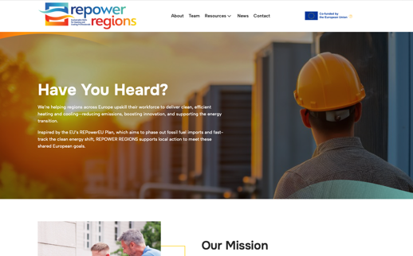
CLICK
TO VIEW
www.repowerregions.eu
f
l

